Slide 1

Tag 1: Einführung in Git und GitLab, Git-Workflow im Team
17.06.2024, Daniel Krämer & Malte Fischer

Slide 2
Agenda
Tag 1 – Einführung in Git und GitLab, Git-Workflow im Team
Einführung & Kursüberblick
Grundlagen von Git
Git Rebase und Merge-Strategien
Git Remote
Grundlagen von GitLab
Git-Workflow im Team
Tag 2 – Vertiefung Git-Workflow, CI/CD & GitLab CI
Gitflow-Workflow
Tags, Releases & deren Verwaltung
GitLab-Runner
Einführung in GitLab CI/CD & gitlab.yml
Tag 3 – GitOps, Docker in der Entwicklung und Deployment-Strategien
GitOps Grundlagen
Lokale Entwicklung mit Docker
Container/Docker-Registry
Erstellen von Release- und Tagged-Images
Möglichkeiten des Deployments & Verwaltung von Konfiguration
Abschlussübung & Diskussion

Slide 3
Agenda
Tag 1 – Einführung in Git und GitLab, Git-Workflow im Team
Einführung & Kursüberblick
Grundlagen von Git
Git Rebase und Merge-Strategien
Git Remote
Grundlagen von GitLab
Git-Workflow im Team
Tag 2 – Vertiefung Git-Workflow, CI/CD & GitLab CI
Gitflow-Workflow
Tags, Releases & deren Verwaltung
GitLab-Runner
Einführung in GitLab CI/CD & gitlab.yml
Tag 3 – GitOps, Docker in der Entwicklung und Deployment-Strategien
GitOps Grundlagen
Lokale Entwicklung mit Docker
Container/Docker-Registry
Erstellen von Release- und Tagged-Images
Möglichkeiten des Deployments & Verwaltung von Konfiguration
Abschlussübung & Diskussion

Slide 4
GitLab
Einführung in

Slide 5
GitLab – Einführung
Inhalt
Einführung
Was ist GitLab?
Git vs. GitLab
Versionen
Live Demo
Projekte erstellen
Gruppen
Arbeiten im Projekt
Planing Tools
Branches und Merge Requests
Übung

Slide 6

GitLab – Einführung
Was ist GitLab?
2011 von Dimitri Saparoschez und Valery Sizov entwickelt
Service zur Softwareentwicklung und Versionsverwaltung
Hosting von Git Remote Repositories als Projekte
Zusätzliche Funktionen:
Issue Tracking: Verwaltung/Verfolgung von Aufgaben
Dokumentation
CI/CD (Continuous Integration/Continuous Deployment)

Slide 7
GitLab – Einführung
Git vs. GitLab
Git
Verteiltes Versionskontrollsystem zur Verwaltung von Dateien
Verfolgung und Protokollierung von Änderungen
GitLab
Umfassende Entwicklungs- und DevOps-Plattform
Erweitert Git um Tools und Funktionalitäten für Projektmanagement, Zusammenarbeit und Automatisierung
Zentrale Plattform zur Verwaltung von Projekten

Slide 8
GitLab – Einführung
Versionen
Free
Kostenlos und Open Source
Konzipiert für persönliche Projekte
400 compute minutes für CI/CD
Support nur über GitLab Forum
Premium
Für mittlere bis große Teams
Fortgeschrittene Features im Bereich Projektmanagement, Code Reviews sowie CI/CD
10.000 compute minutes für CI/CD
Support bei Problemen

Slide 9
GitLab – Einführung
Ultimate
Für Unternehmen und große Organisationen
Umfangreiche Statistiken zur Analyse
Erweiterte Funktionen insbesondere im Bereich Security und Automatisierung
50.000 compute minutes für CI/CD
Verwendung als SaaS (GitLab.com) oder selbst gehostete Instanz im eigenen Netzwerk
Zusätzliche Add-ons mit Fokus auf AI-Unterstützung für Premium und Ultimate

Slide 10


GitLab – Einführung

Slide 11
Startseite und Projekte
GitLab

Slide 12
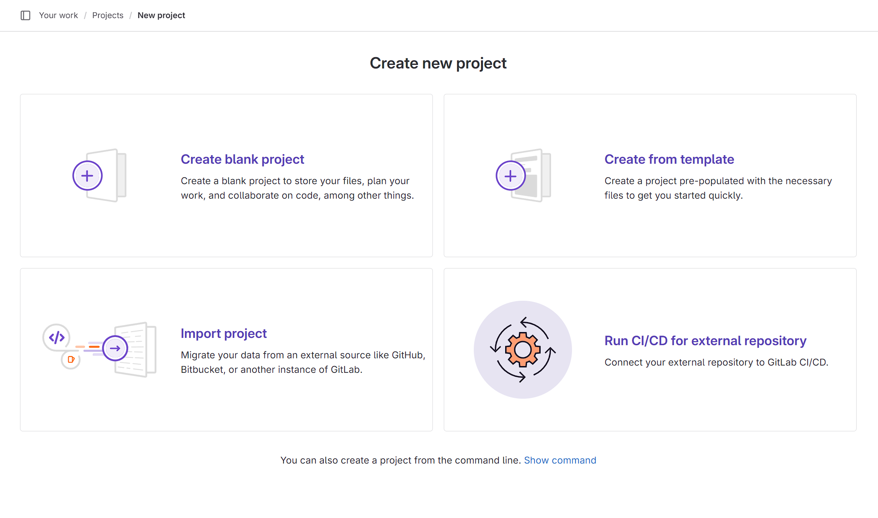
Startseite & Projekte

Slide 13
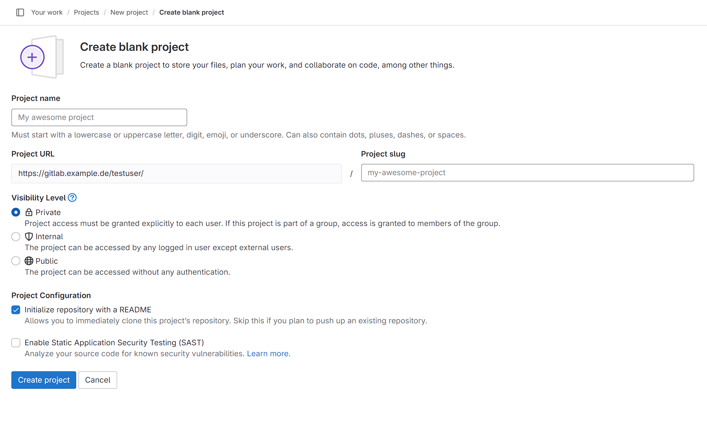
Startseite & Projekte

Slide 14
Startseite & Projekte
Neues Projekt erstellen
URL
Project URL + Project Slug bestimmen die URL, unter der das neue Projekt aufgerufen werden kann
Visibility Level
Gibt an, welche User Zugriff auf das Projekt erhalten
Internal als zusätzliche Option bei eigenen GitLab Instanzen für angemeldete User und Guest Accounts
Project Configuration
Mit einer README wird eine erste Datei und ein initialer Commit angelegt
Sinnvoll wenn man zuerst das Remote Repository anlegt um direkt clonen zu können
Bei bestehendem lokalen Repositiory sollte man ein leeres Remote Repository anlegen

Slide 15
Groups
GitLab

Slide 16
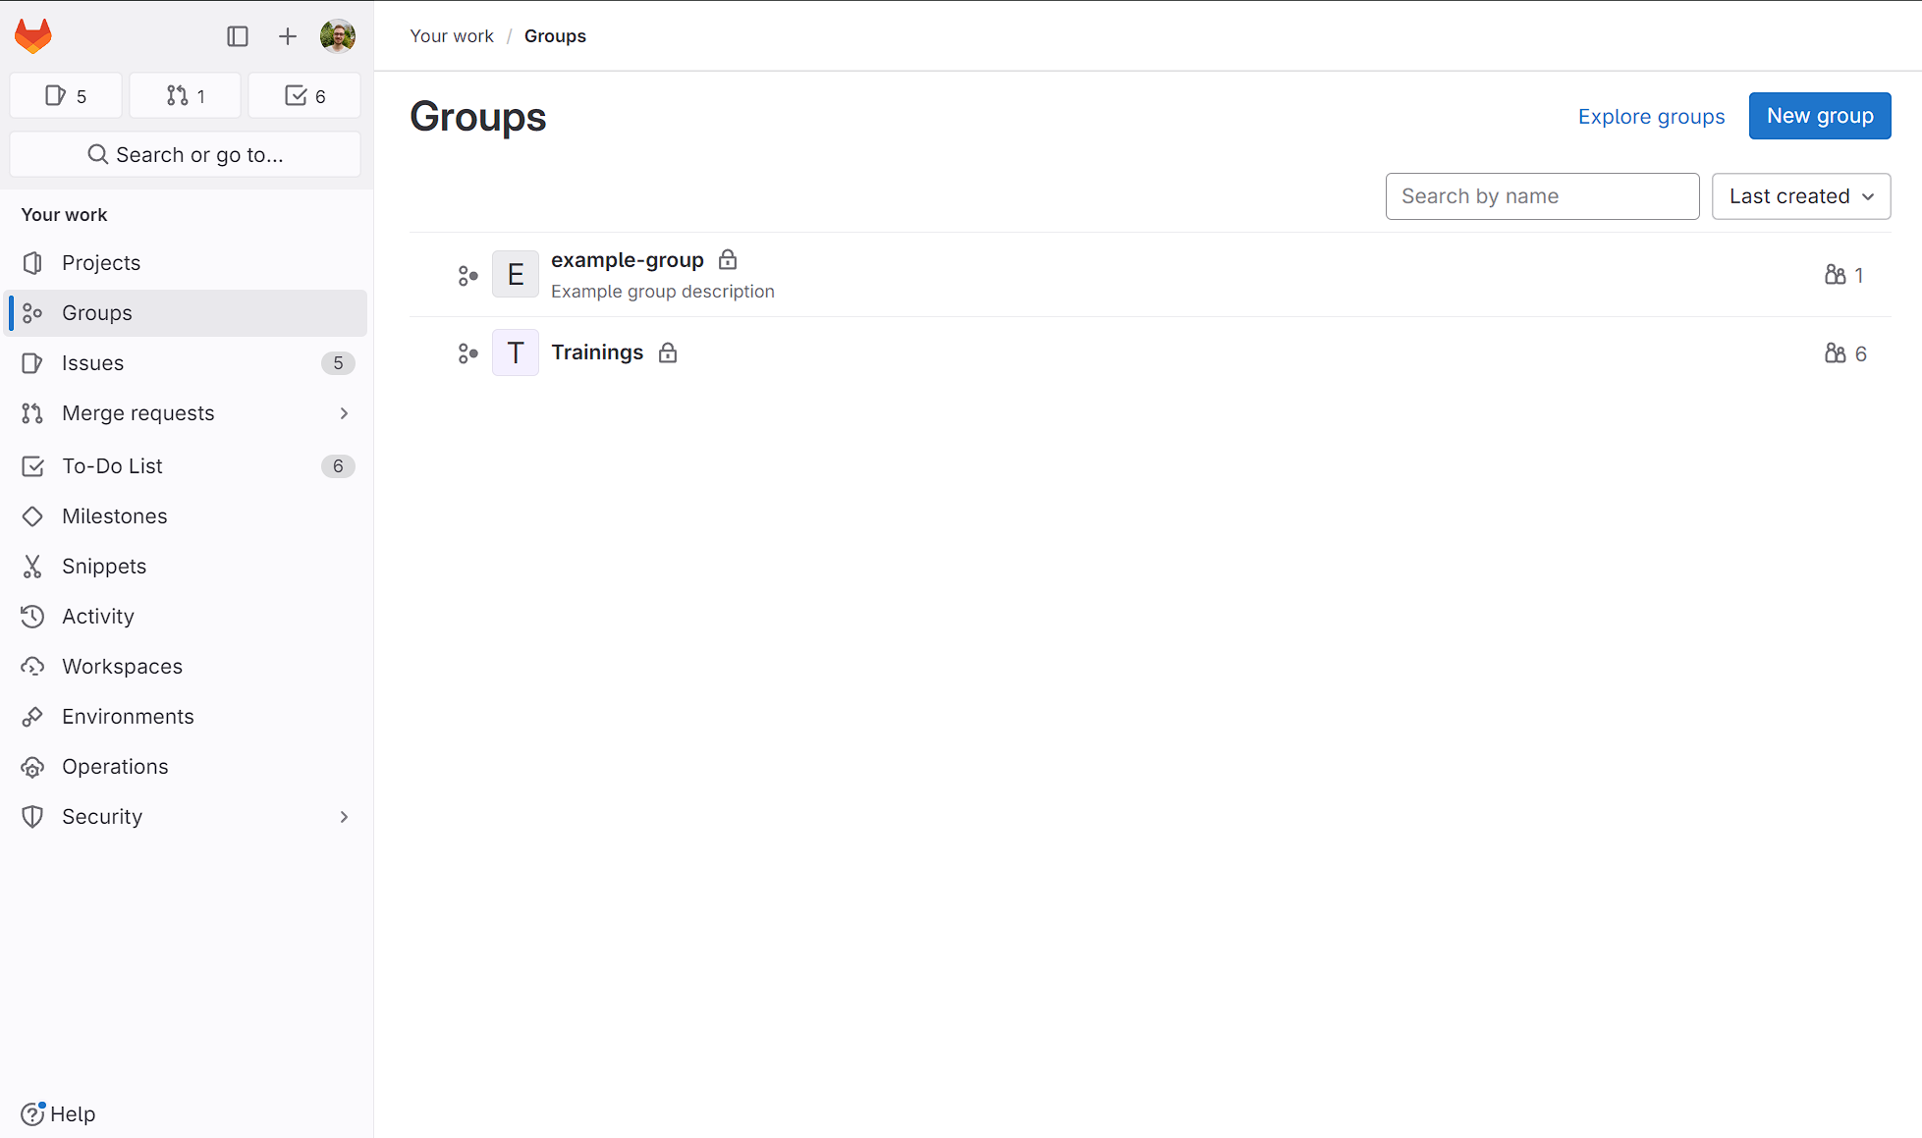
Groups

Slide 17
Groups
Gruppen können zur Verwaltung von einem oder mehreren Projekten gleichzeitig verwendet werden
Projekte können innerhalt von Gruppen angelegt werden
Dadurch befinden diese sich im Namespace der Gruppe, bspw. https://gitlab.example.de/my_group/my_project
Verwaltung von Rechten auf Gruppenebene
Mitglieder erhalten Zugriff auf alle Projekte innerhalb einer Gruppe
Können zur Kommunikation verwendet werden
Abrufen von gruppenspezifischen Statistiken und Aktivitäten
Können in Untergruppen aufgeteilt werden
Gruppeneinteilungen und Strukturen auf individuelle Bedürfnisse anpassbar

Slide 18
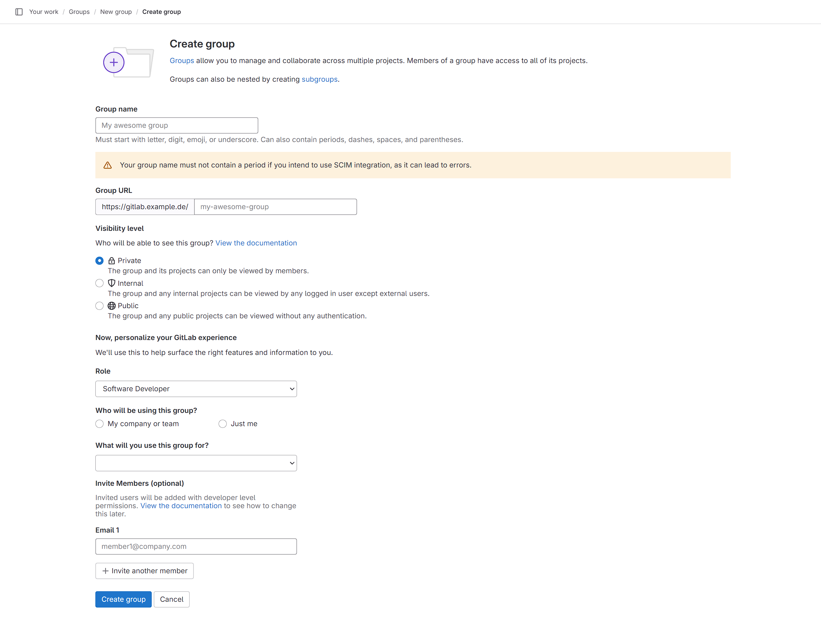
Groups

Slide 19
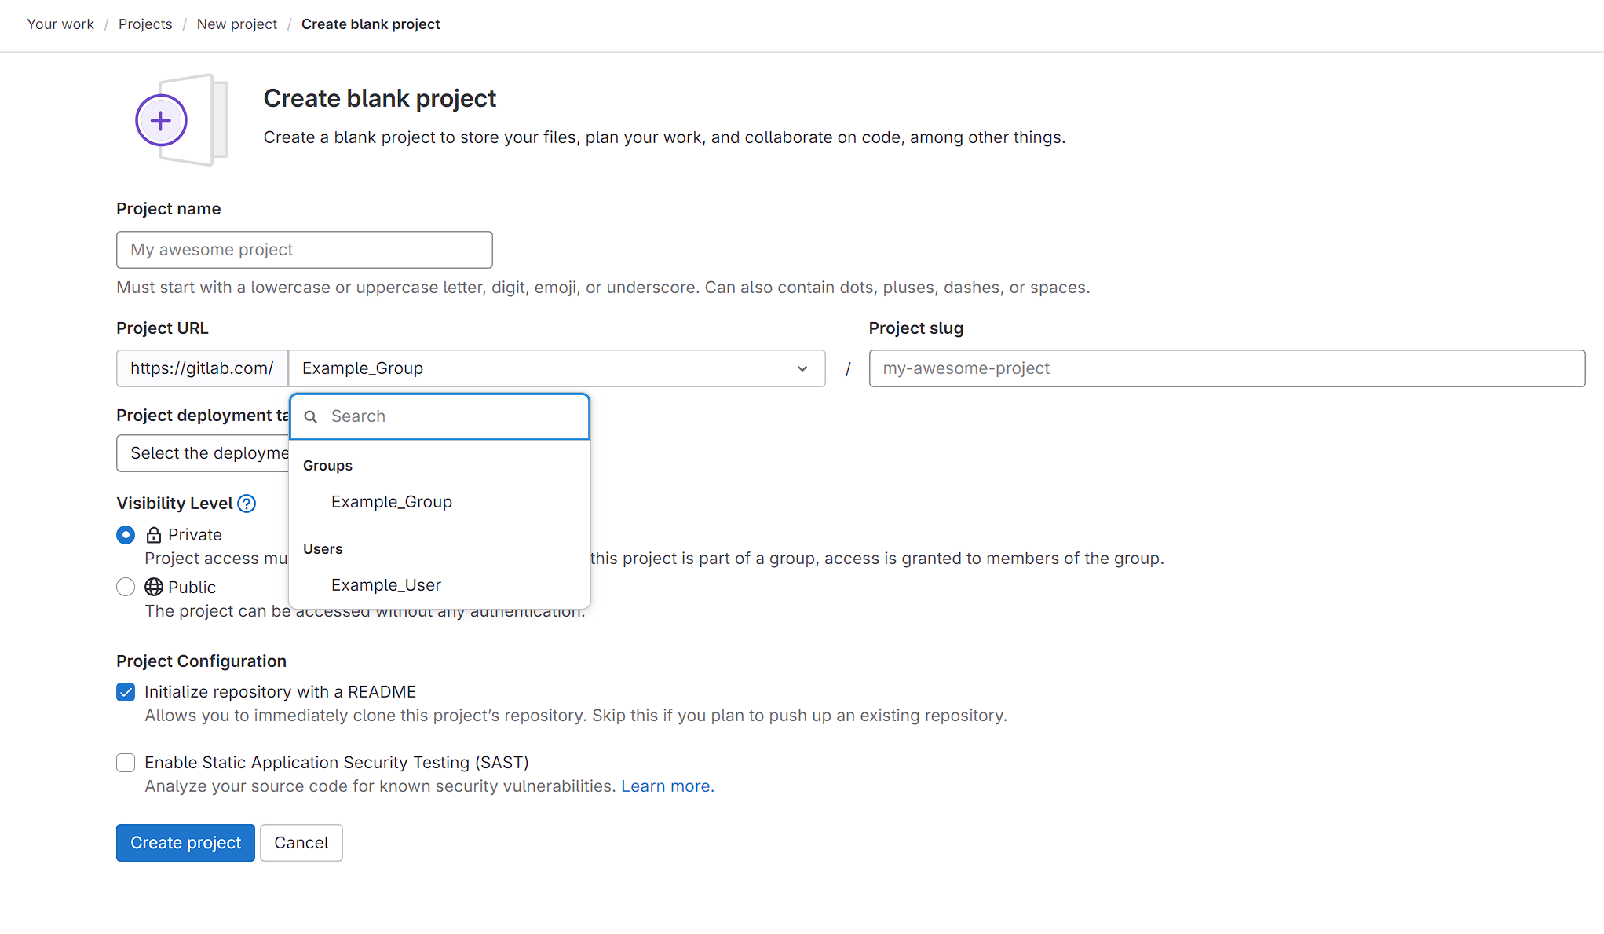
Groups
Anlegen eines Projektes innerhalb einer Gruppe über Button „New Project“ auf Startseite/Gruppenseite

Slide 20
Clonen von Projekten
GitLab

Slide 21
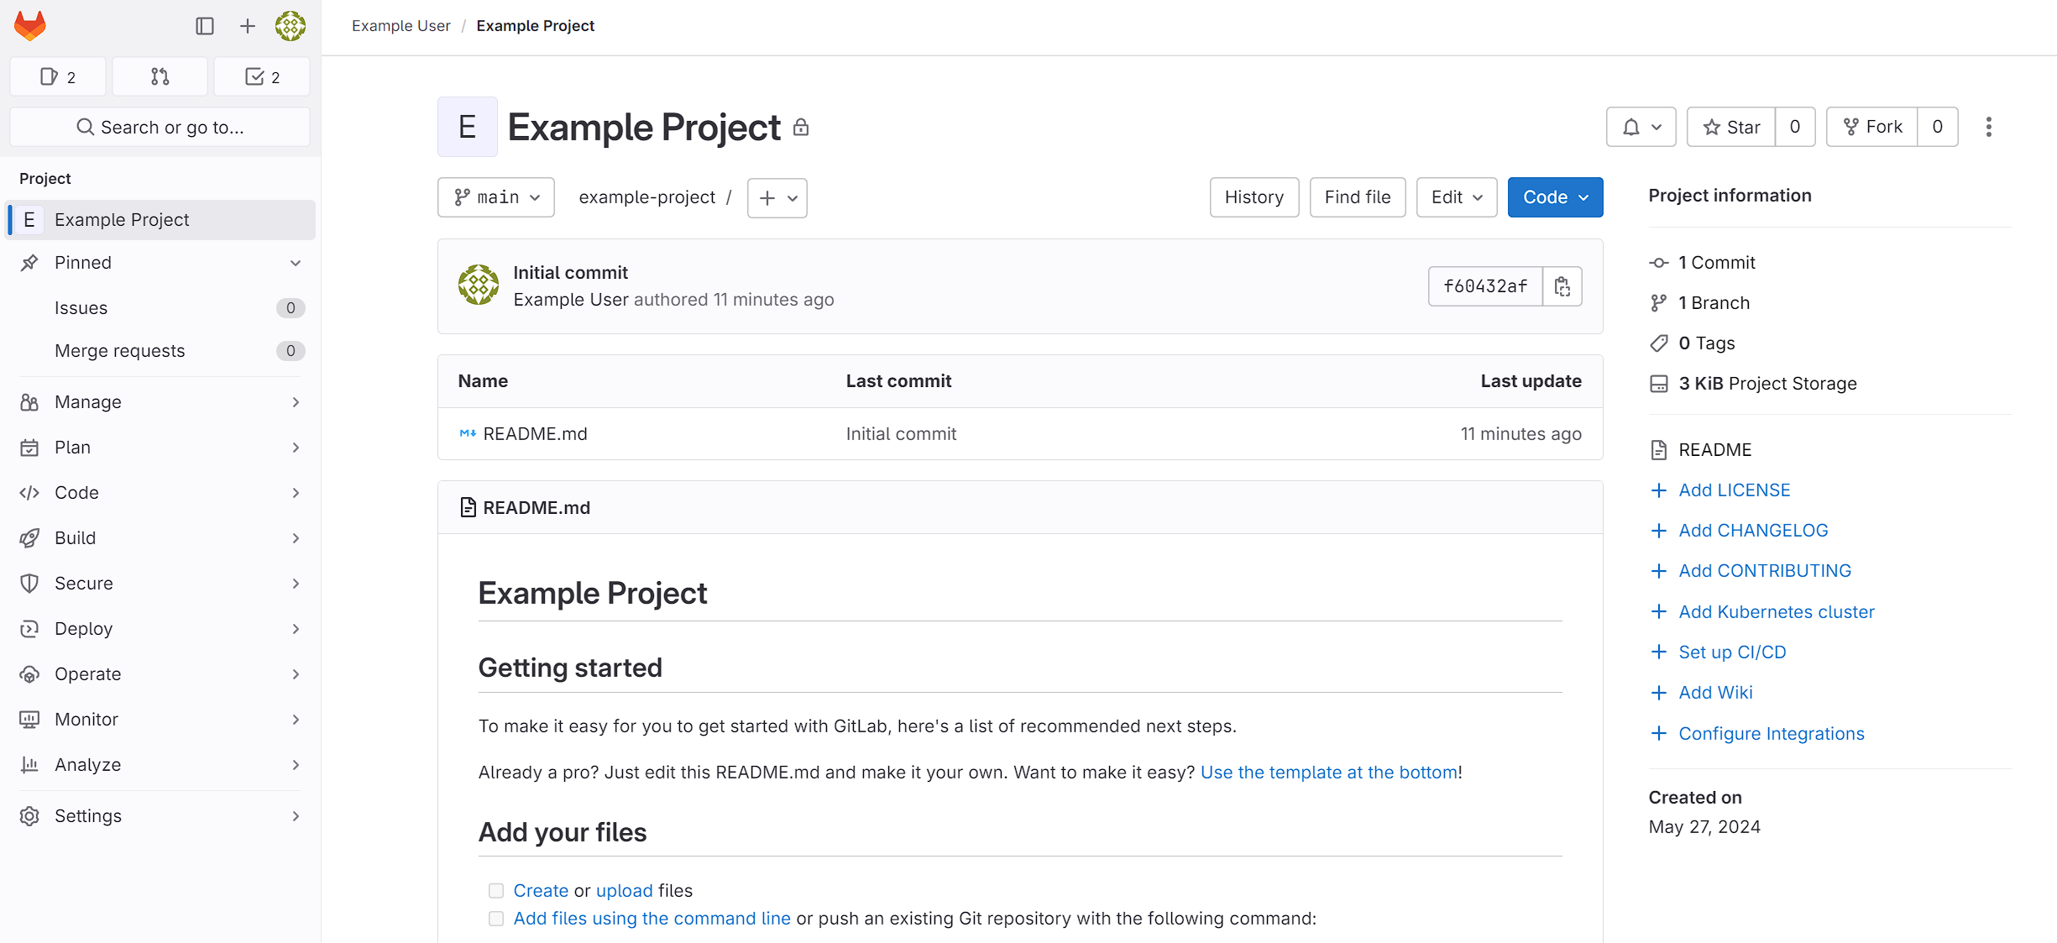
Clonen von Projekten

Slide 22
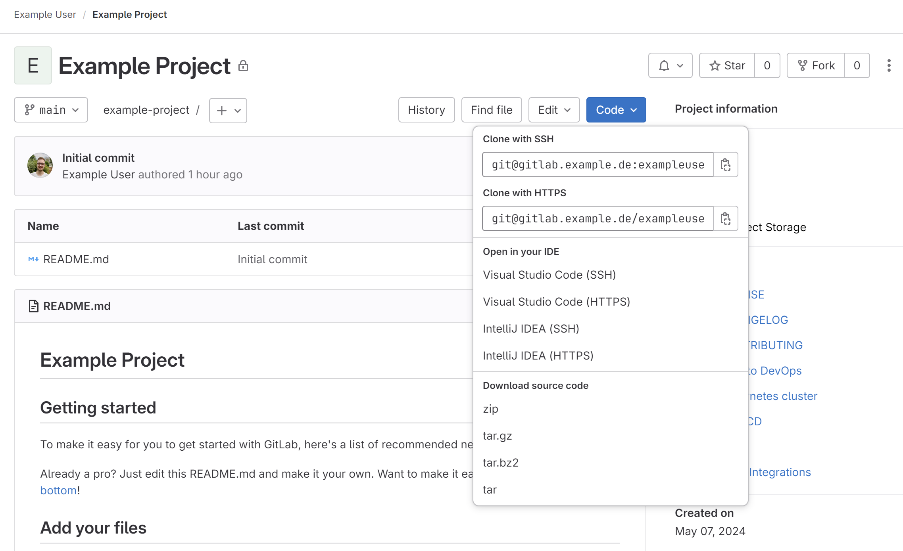
Clonen von Projekten
In Projektübersicht Code auswählen

Slide 23
Clonen von Projekten
Clonen mittels SSH Key oder über HTTPS möglich
Im gewünschten Zielverzeichnis den Befehl git clone in Kombination mit der kopierten URL ausführen
Zum Clonen über SSH muss ein öffentlicher SSH Schlüssel hinterlegt werden

Slide 24
Clonen von Projekten
SSH Keys
Können zur verschlüsselten Kommunikation zwischen lokalem Repository und GitLab Server verwendet werden
Sinnvolle Alternative zur wiederholten Verwendung von Username und Passwort
SSH Keys besteht aus einem Schlüsselpaar
Öffentlicher Schlüssel wird auf den GitLab Server hinterlegt
Privater Schlüssel verbleibt geschützt auf Endgerät und wird nicht geteilt
Unterstützte SSH Key Formate:
ED25519 (bevorzugt)
ECDSA
RSA (mind. 2048-bit)
DSA (nicht mehr empfohlen)

Slide 25
Clonen von Projekten
SSH Schlüsselpaar generieren (ED25519)
Folgenden Befehl in Terminal ausführen: ssh-keygen -t ed25519 -C "<comment>"
Dateiname und Speicherort angeben
Passphrase für Schlüssel einrichten (optional)
Öffentlichen Schlüssel auf GitLab hochladen
Inhalt der erstellten .pub Datei kopieren
Navigieren Startseite → Avatar → Edit profile → SSH Keys (Sidebar)
Add new key auswählen
Öffentlichen Schlüssel in die Textbox kopieren
Optional Usage Type und Expiration Date festlegen
Add key auswählen

Slide 26
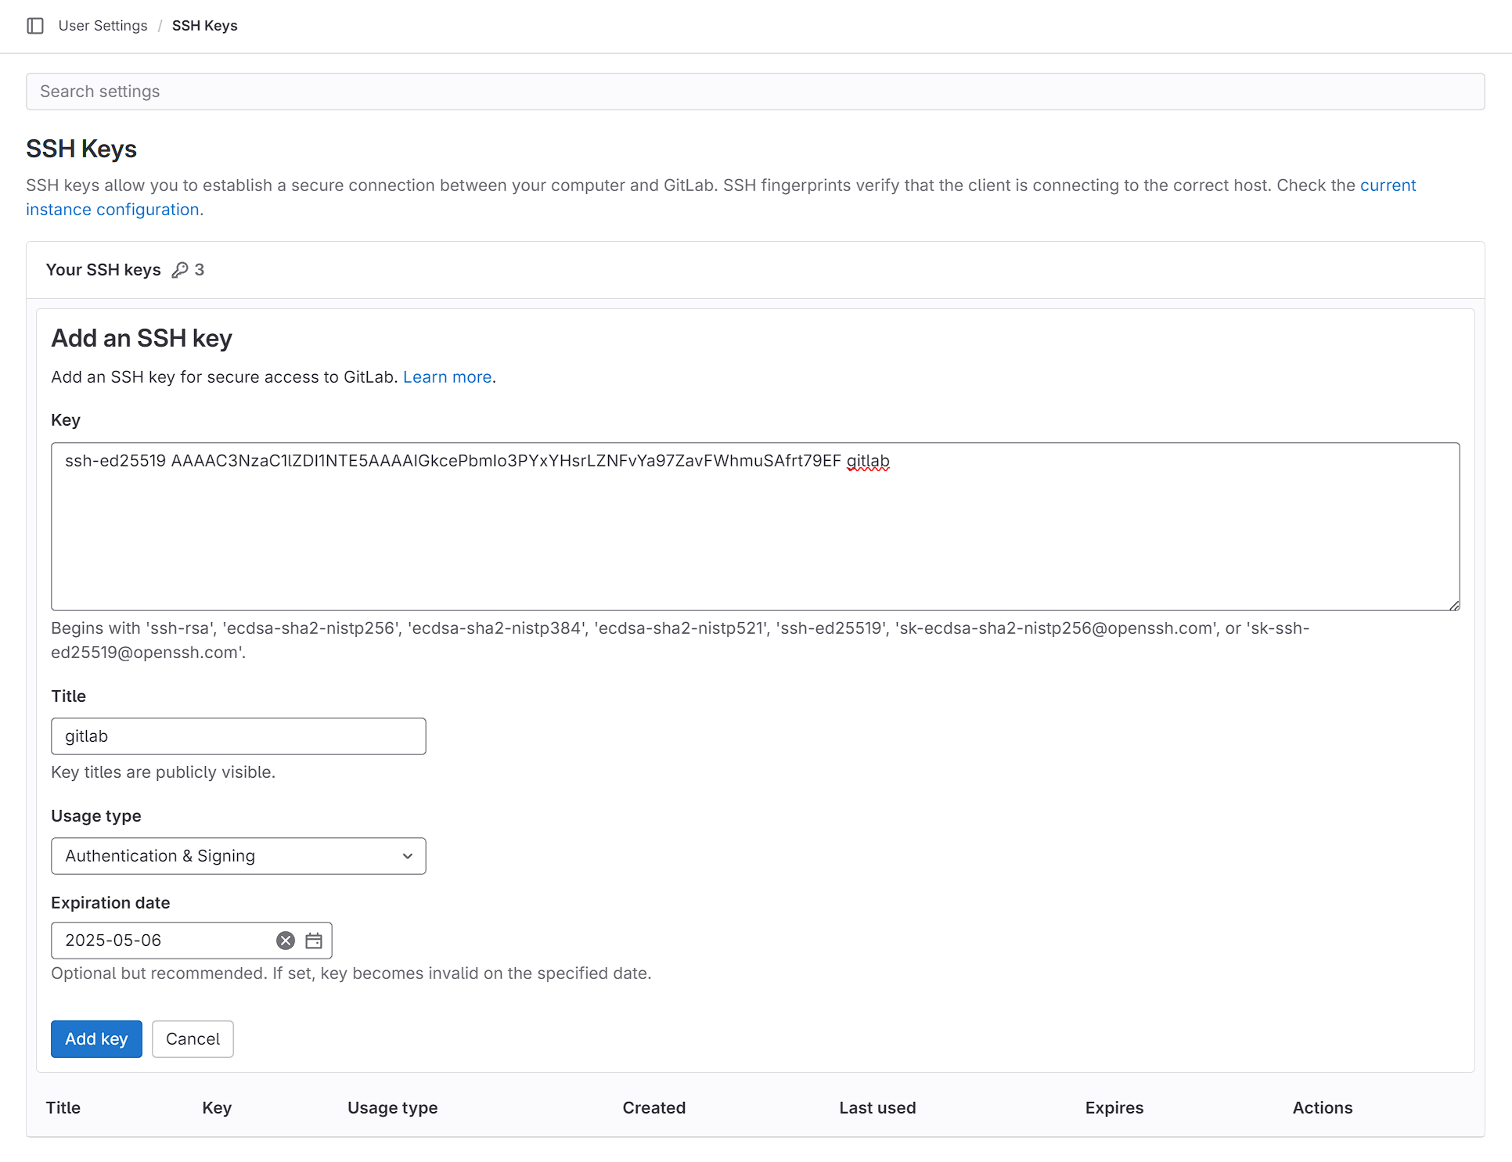
Clonen von Projekten

Slide 27
Planing Tools
GitLab

Slide 28
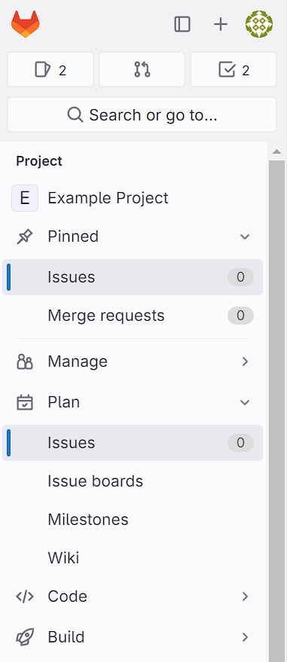
Issues
In GitLab können innerhalb eines Projektes Issues für verschiedene Aufgaben angelegt werden
Issues werden in der Menübar links sowohl als Shortcut als auch unter Plan ➔ Issues angezeigt
Issues können mit Labels versehen werden
Eigene Labels können beliebig unter Manage ➔ Labels hinzugefügt werden
Default Set kann ebenfalls unter Manage ➔ Labels generiert werden
Im Board können einzelne Listen für verschiedene Labels angelegt werden
Labels können priorisiert werden

Slide 29
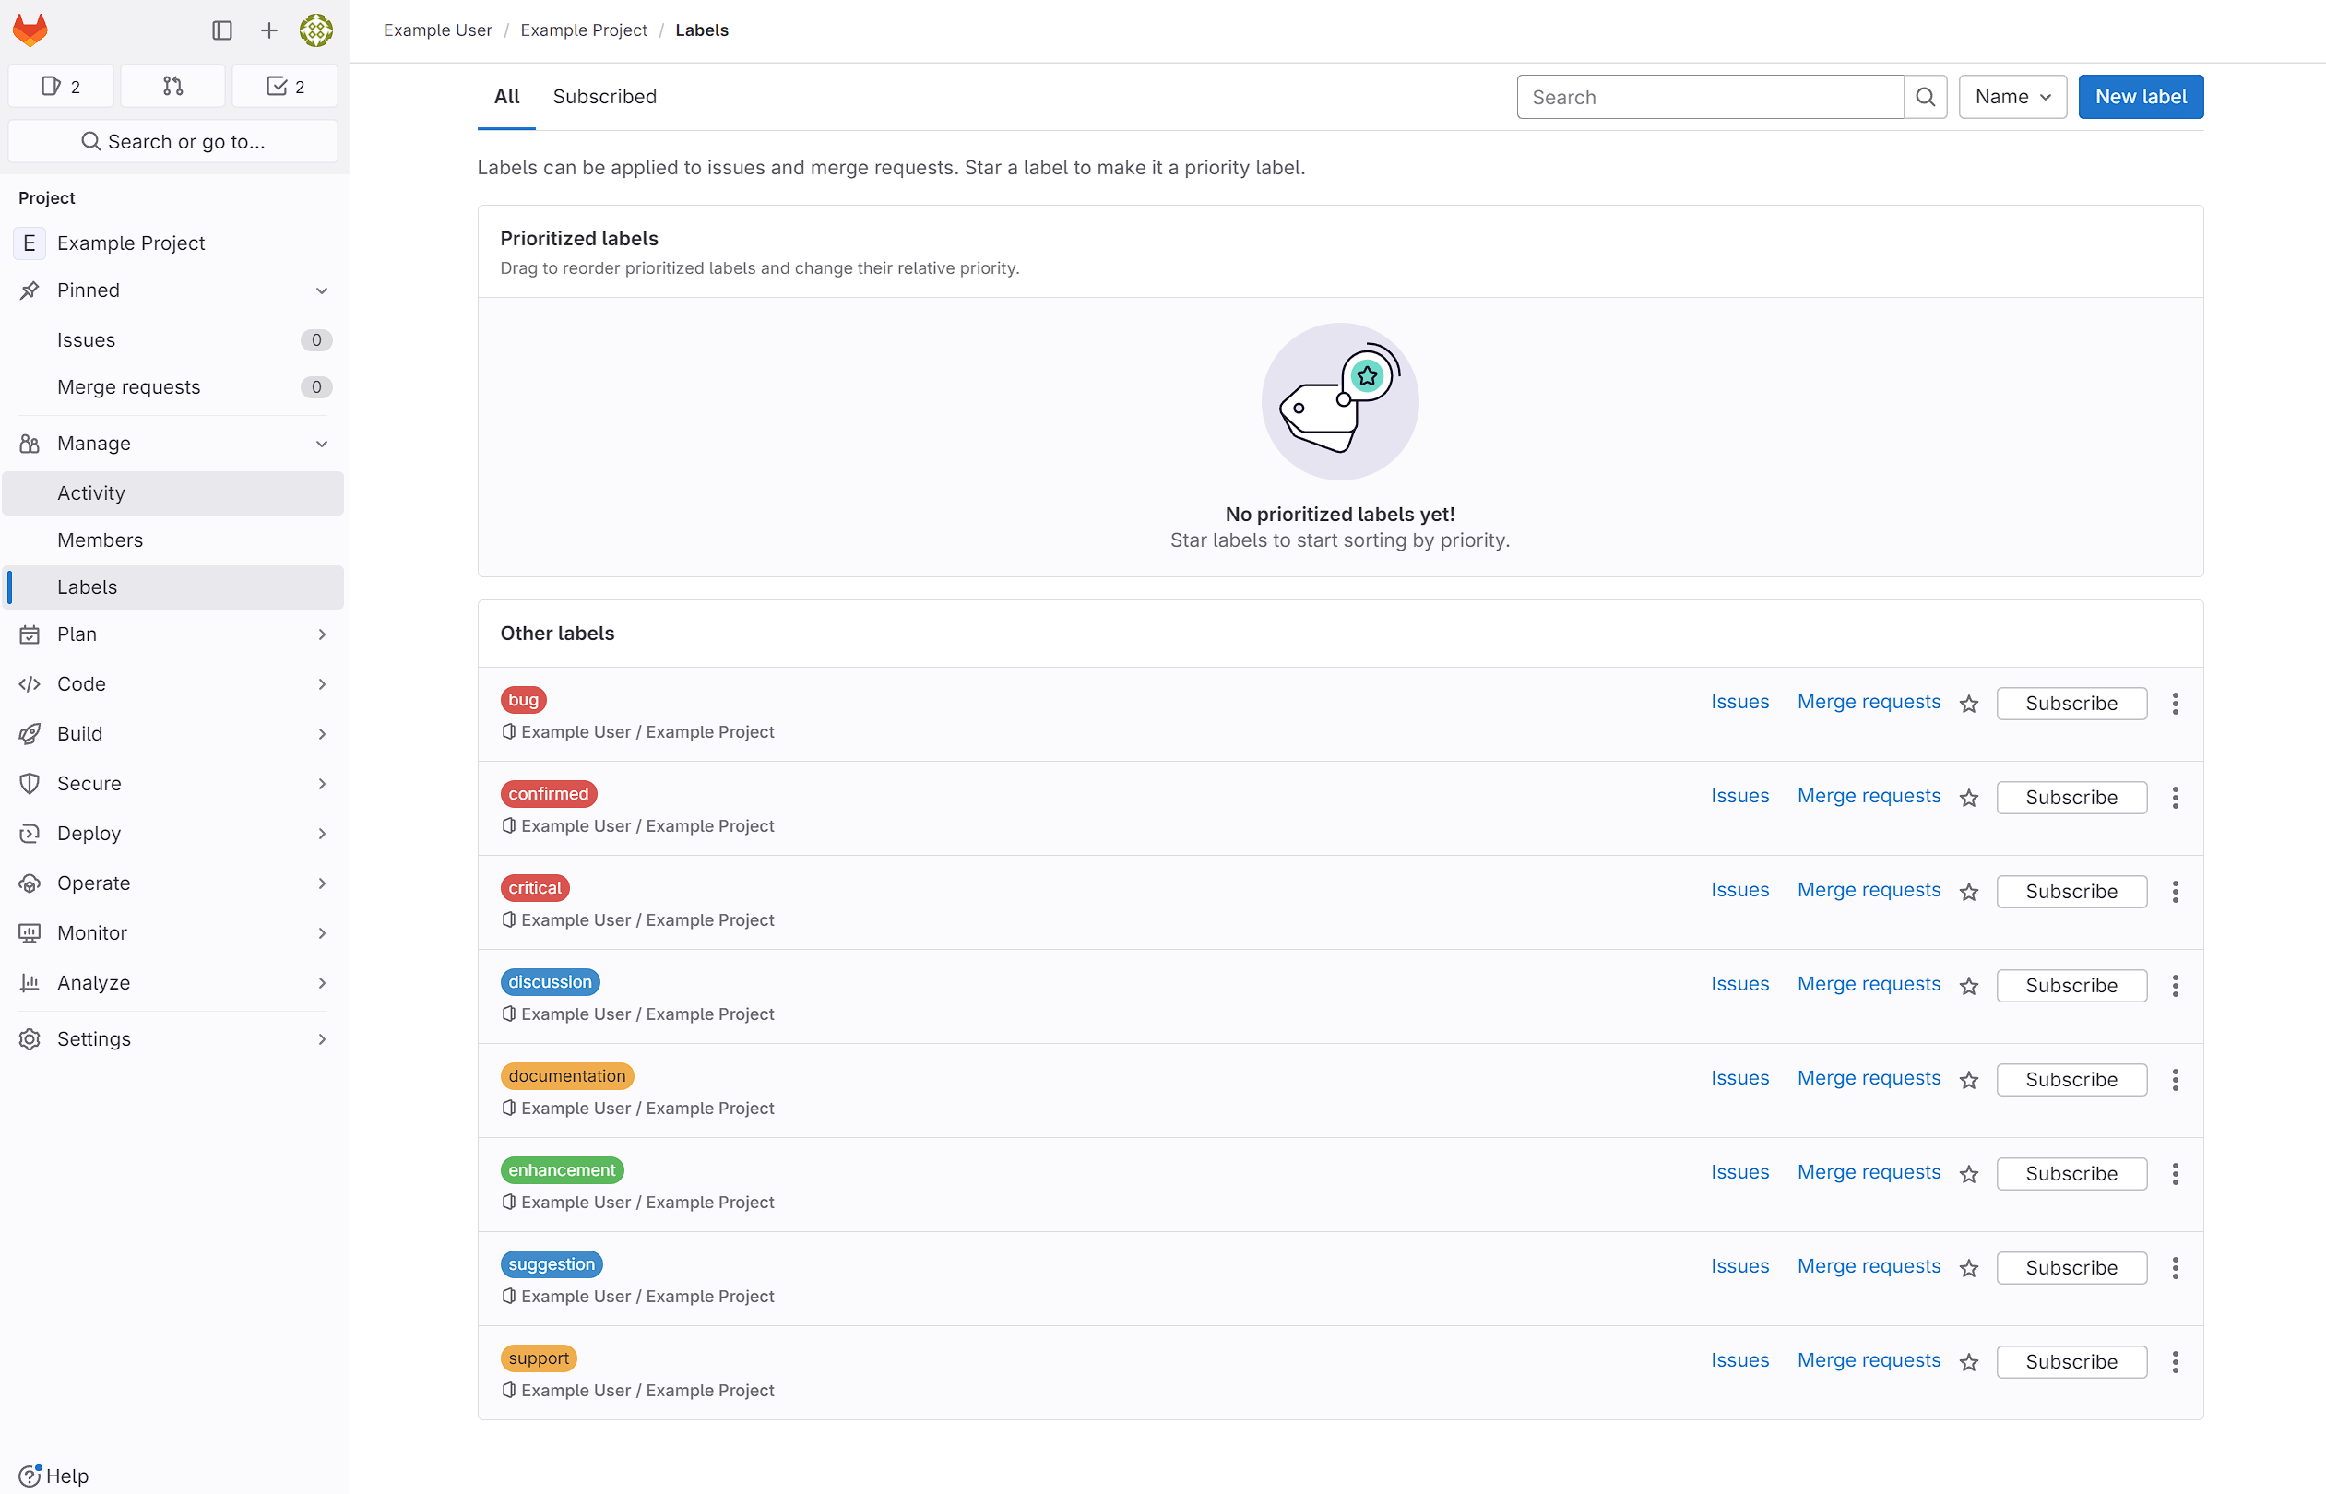
Labels

Slide 30
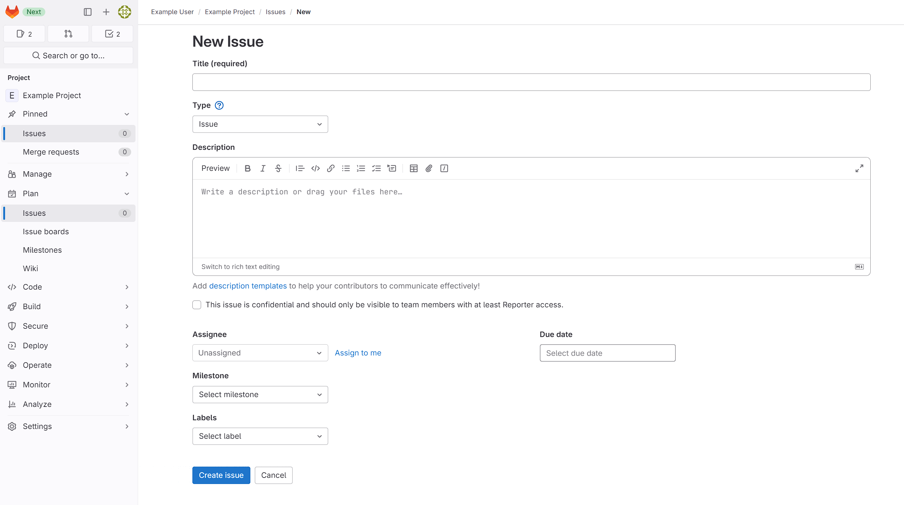
Issues
Neues Issue anlegen

Slide 31
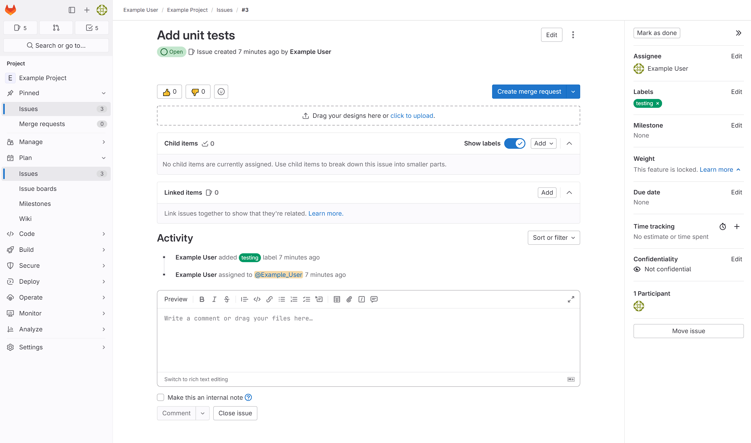
Issues

Slide 32
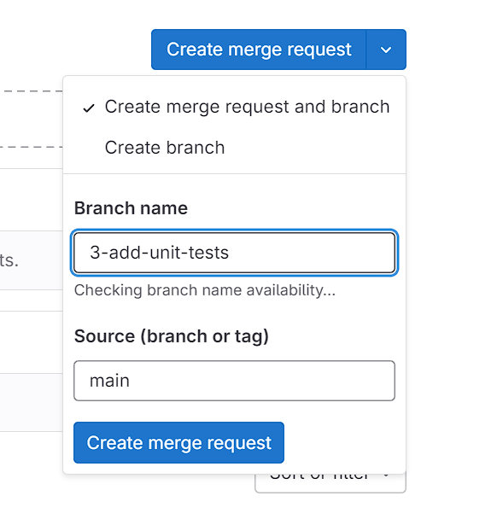
Issues
Issues können an Personen zugewiesen („assigned“) werden
Milestones, Fälligkeitsdatum und Time Tracking können ebenfalls hinzugefügt werden
GitLab bietet die Möglichkeit, direkt aus Issues Merge-Requests oder Branches anzulegen
Issues werden nach Erledigung geschlossen und damit in die „closed“ Sektion verschoben
Templates für Issues können als Datei unter .gitlab/issue_templates mittels Markdown in eine .md Datei gespeichert werden

Slide 33
Issues

Slide 34
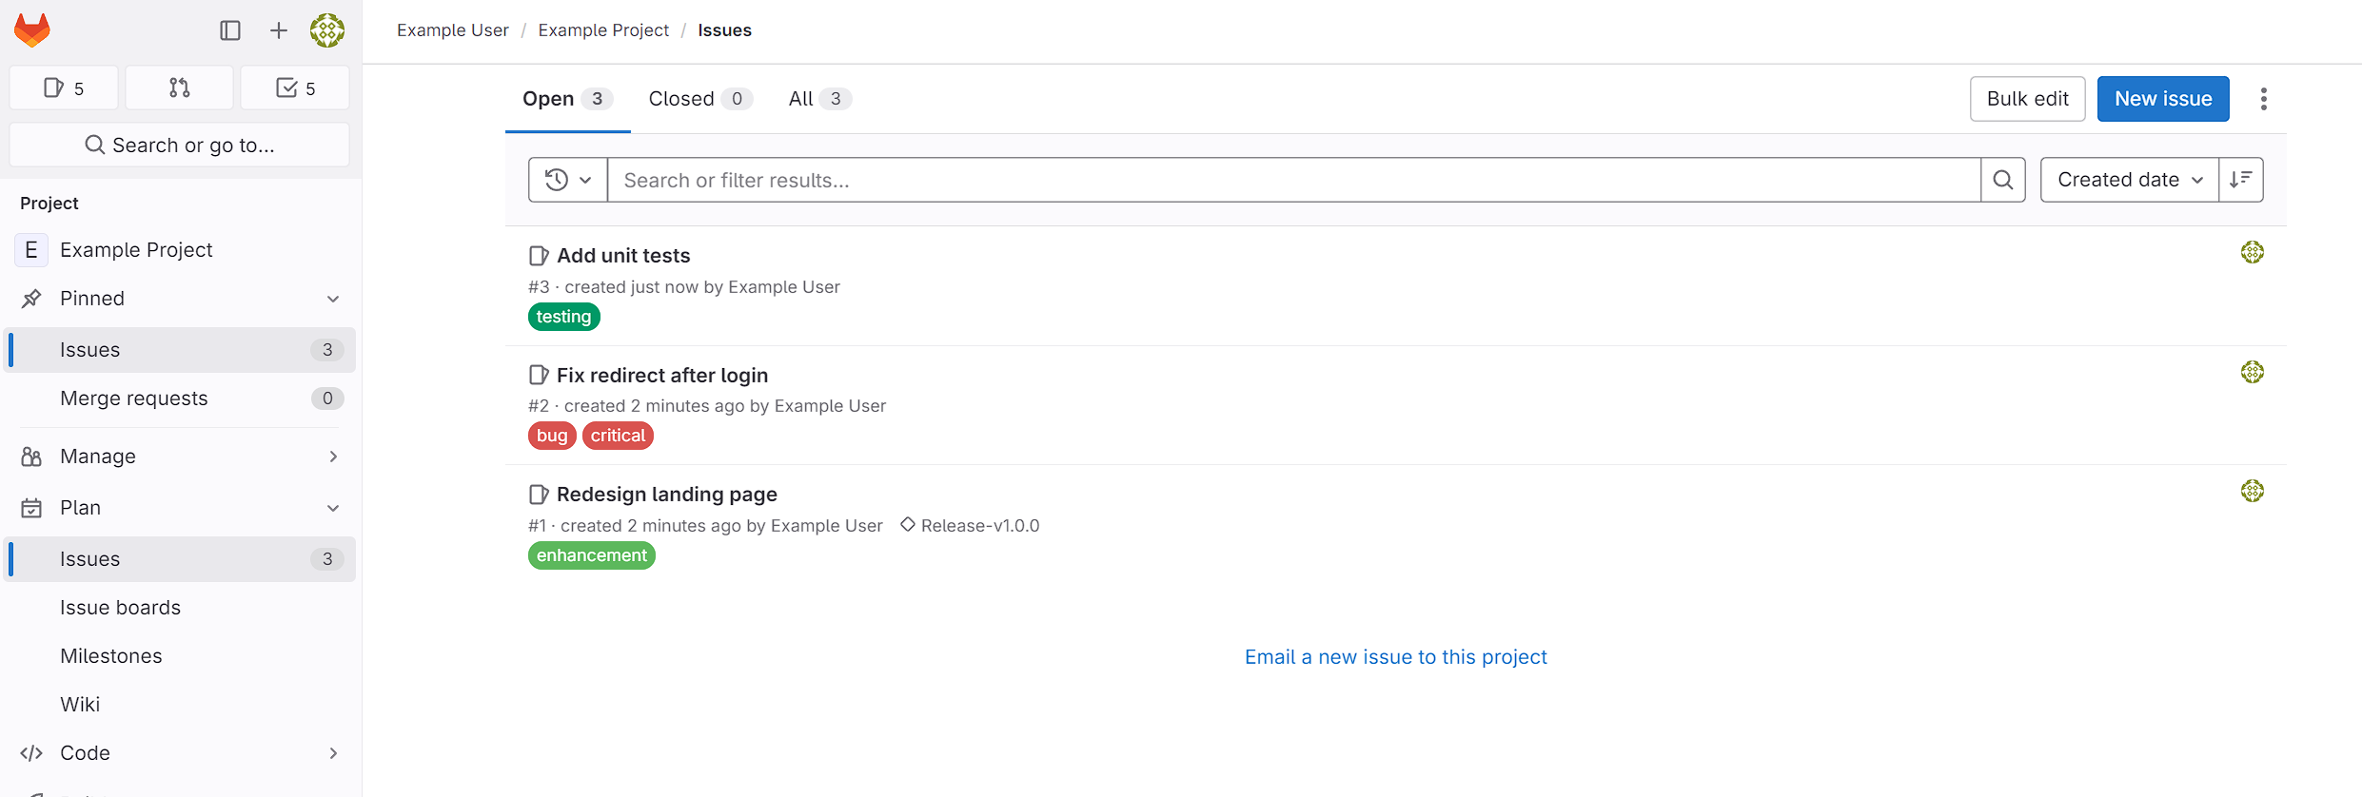
Issues
Issue-Liste

Slide 35
Issue-Board
GitLab besitzt mit dem Issue Board ein Software Management Tool
Kann zur Planung, Organisation und Visualisierung genutzt werden
Nutzung als Kanban oder Scrum Board
Effektive Aufgabenerfassung und Aufgabenverteilung
Für Aufgaben werden einzelne Issues angelegt
Grundlegend in offene und geschlossen Labels aufteilt
Board kann nach Labels strukturiert werden

Slide 36
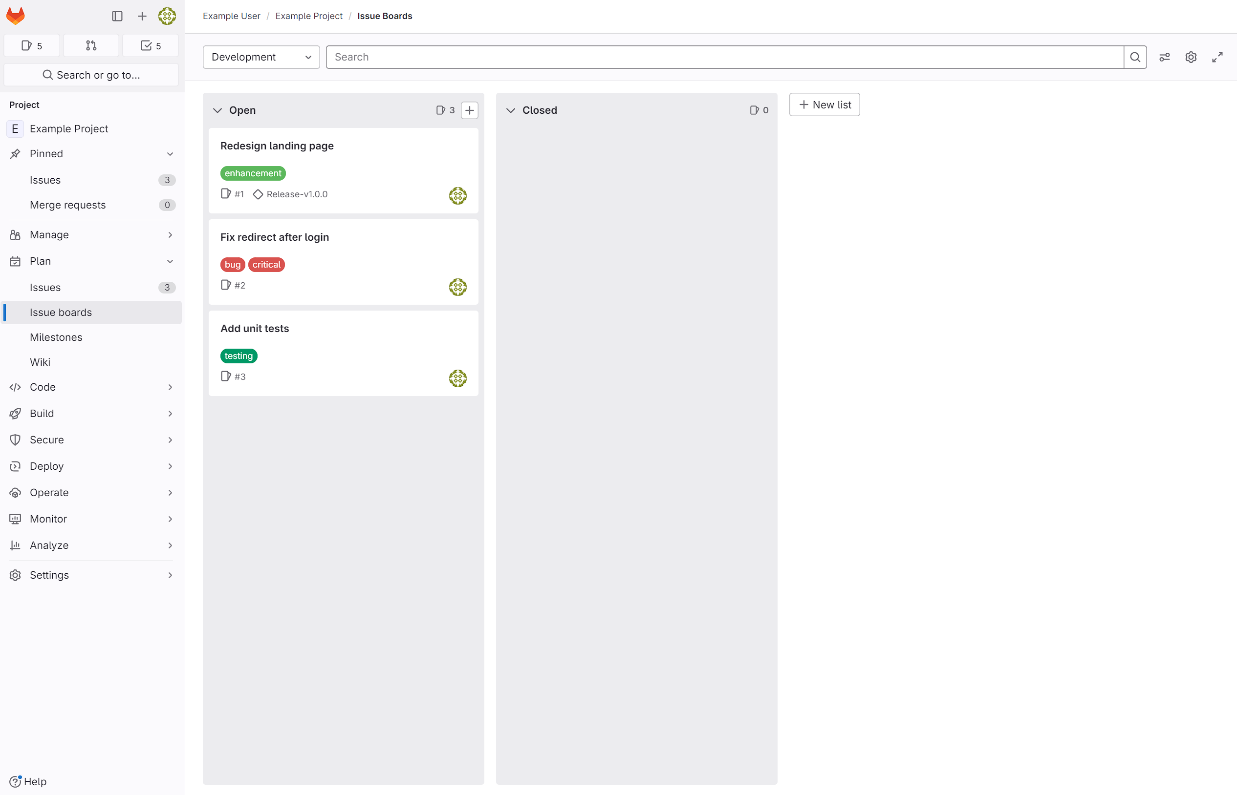
Issue-Board

Slide 37
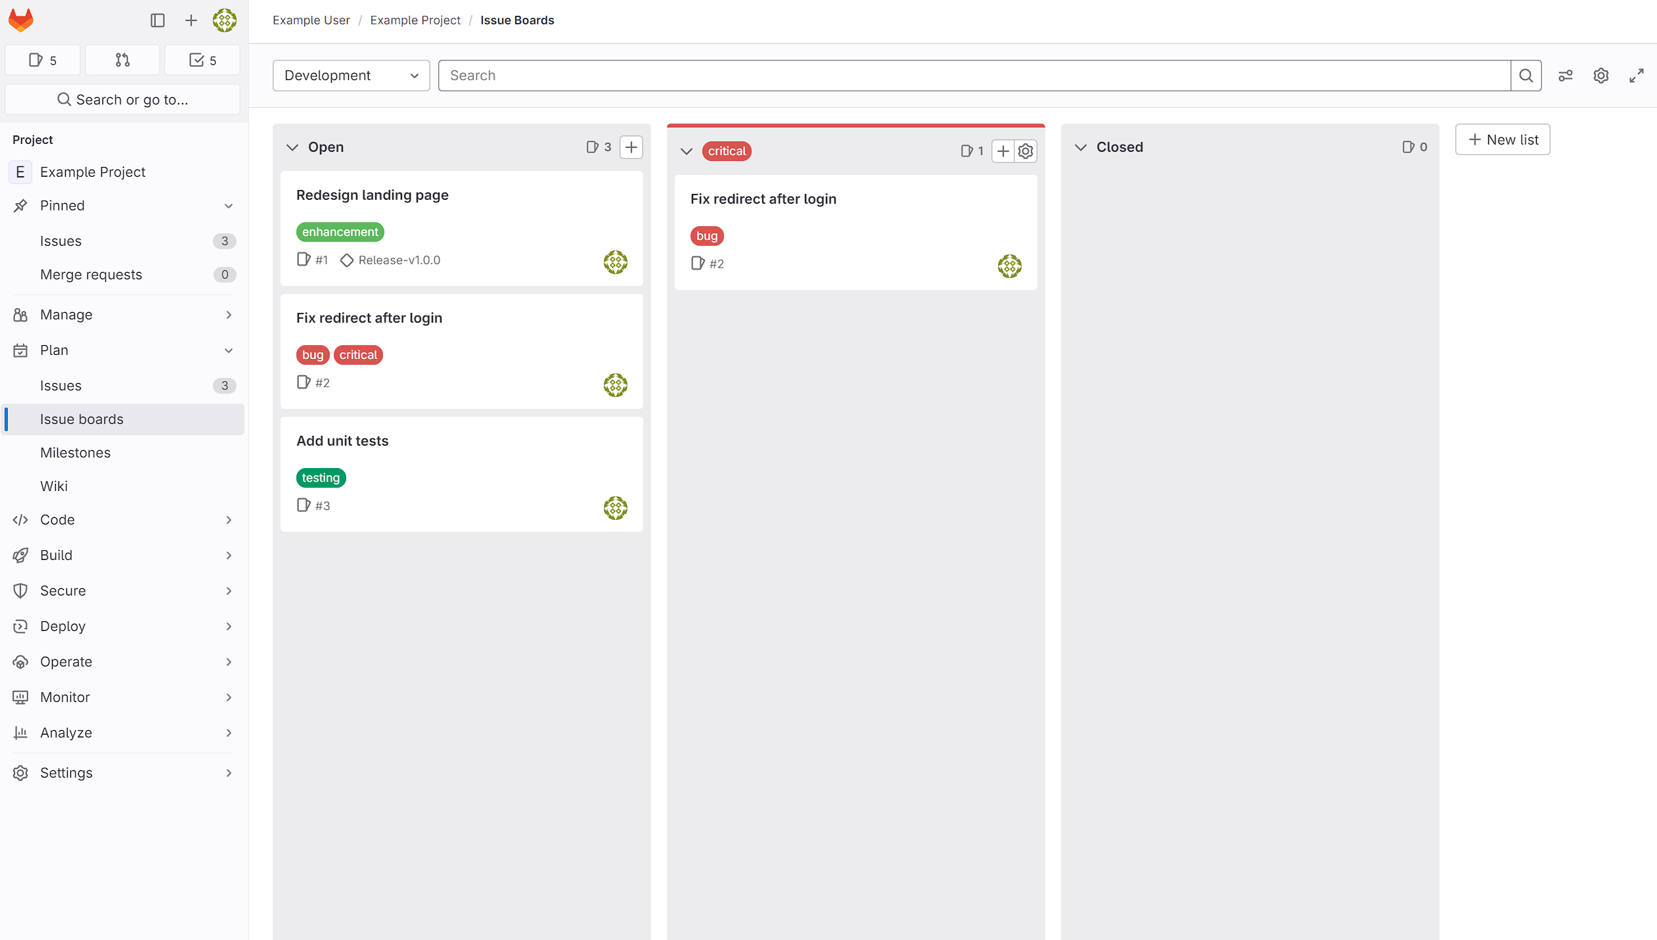
Issue-Board
Neue Liste anlegen

Slide 38
Milestones
Milestones können als Ziel angelegt werden
Issues und Merge-Requests können an Milestones gekoppelt und dadurch gruppiert werden
Besitzen optionalen Start- und Endpunkt

Slide 39
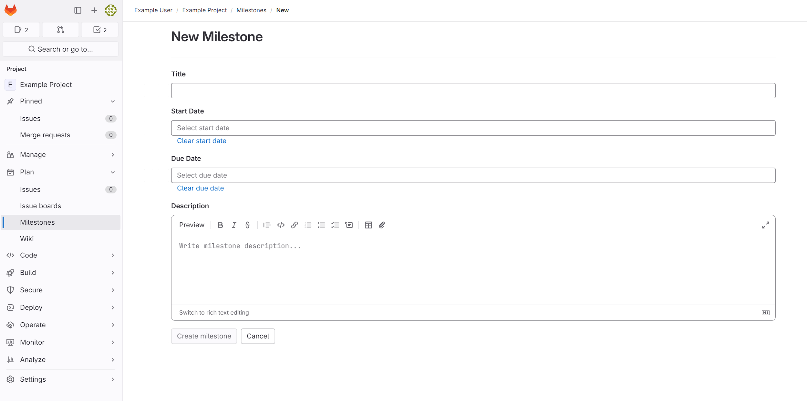
Milestones
Neuen Milestone anlegen

Slide 40
Wiki
Ermöglicht Dokumentation innerhalb des Projekts
Wird in einem separaten Git-Repository gespeichert
Keine direkte Versionierung zusammen mit dem Code
Ist in einzelne Seiten aufgeteilt, welche in der Sidebar rechts angezeigt werden
Ermöglicht Strukturierung in Unterseiten

Slide 41
Branches, Commits & Merging
GitLab

Slide 42
Branches
Beim Erstellen eines Projektes legt GitLab eine Default Branch an
Einstellungen bezüglich Default Branch können auf Projekt, (Sub-)Gruppen oder Instanz Level vorgenommen werden
Default Branch wird als protected bezeichnet und kann nicht gelöscht werden
Einstellungen hierzu können unter Settings ➔ Repository feingranular vorgenommen werden
Neue Branches können angelegt werden über
Projekt-Startseite
Unterpunkt Code ➔ Branches
Über Issues
Lokal und per Push in GitLab übertragen
Ist ein Branch abgeschlossen, wird üblicherweise ein Merge-Request (MR) gestellt, um Änderungen ins Projekt zu integrieren

Slide 43
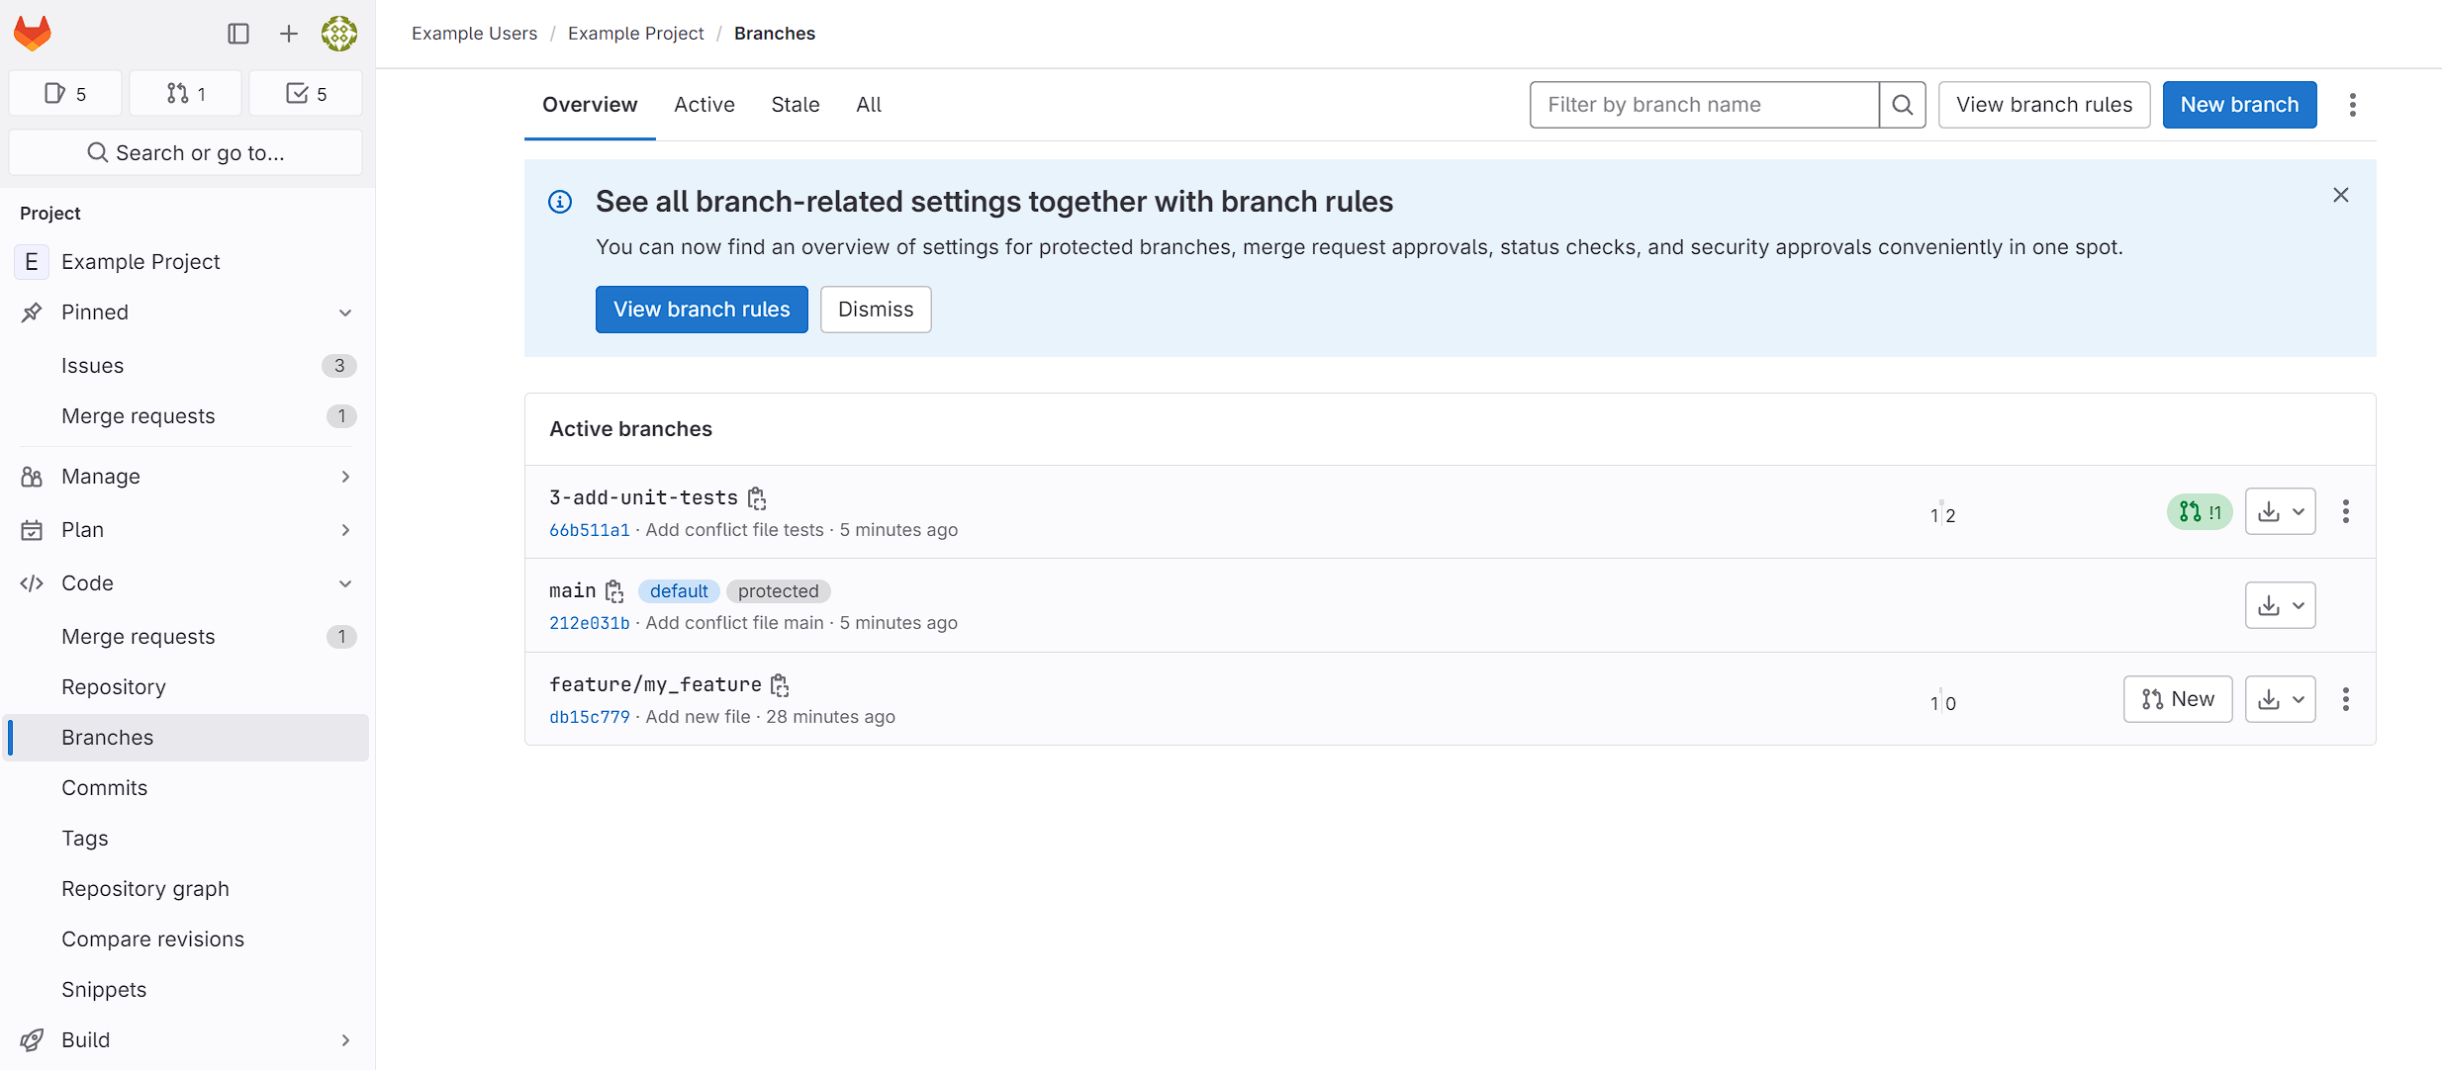
Branches

Slide 44
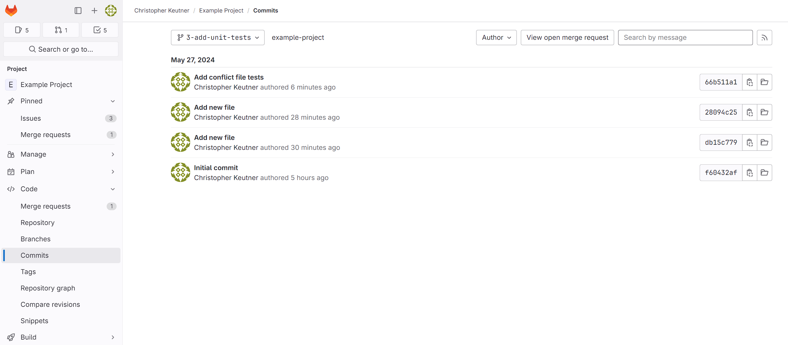
Commits
Commits bietet die Möglichkeit, alle Commits einen ausgewählten Branches und deren Änderungen anzuzeigen

Slide 45
Merge-Requests
Merge-Requests sind eine Anfrage, um neue Änderungen in das Projekt einzubringen
Git-Merge von Branches als Grundkonzept
Erweitert einfachen Merge um folgende Features
Beschreibung des Merge-Request
Anzeige der Codeänderungen für Reviews
Auflistung der einzelnen Commits des Requests
Verknüpfungen mit Issues oder Milestones
Kommentarsektion zur Diskursion
Bietet Option den Source Branch nach dem Merge zu löschen
Ermöglicht Squashing von Commits
Zielbranch enthält dann nicht alle einzelnen Commits des Source Branches und bleibt ggf. übersichtlicher

Slide 46
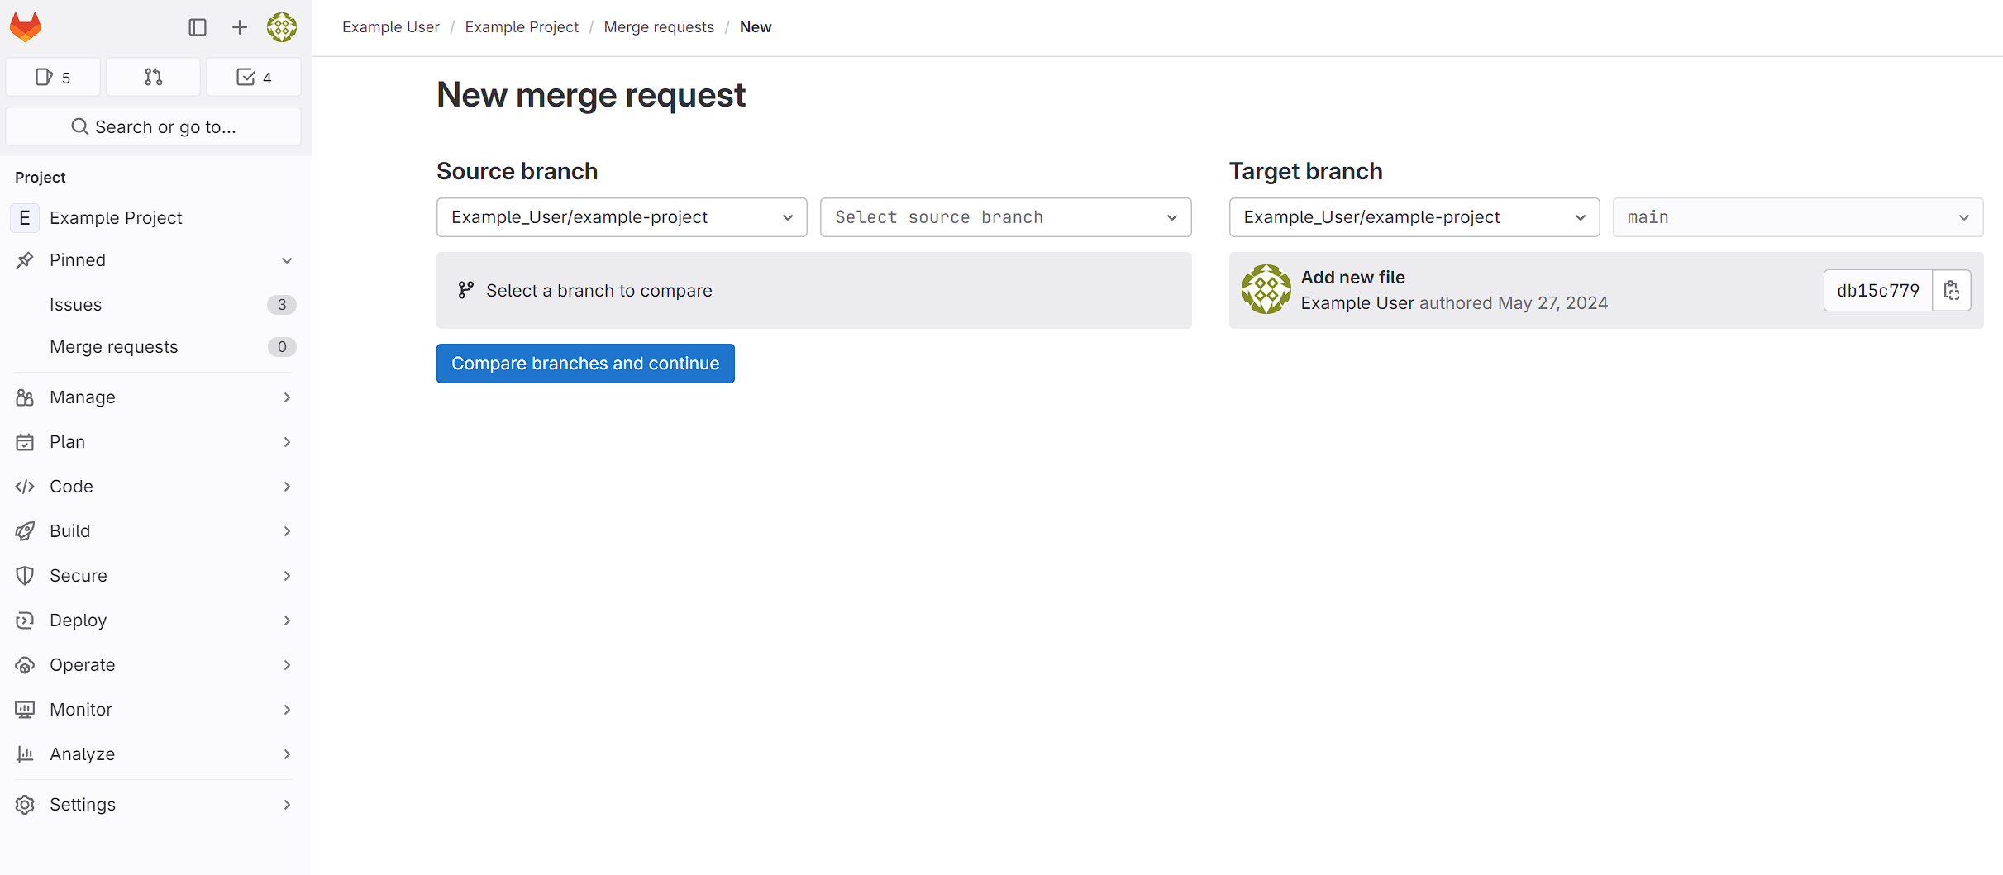
Merge-Requests

Slide 47
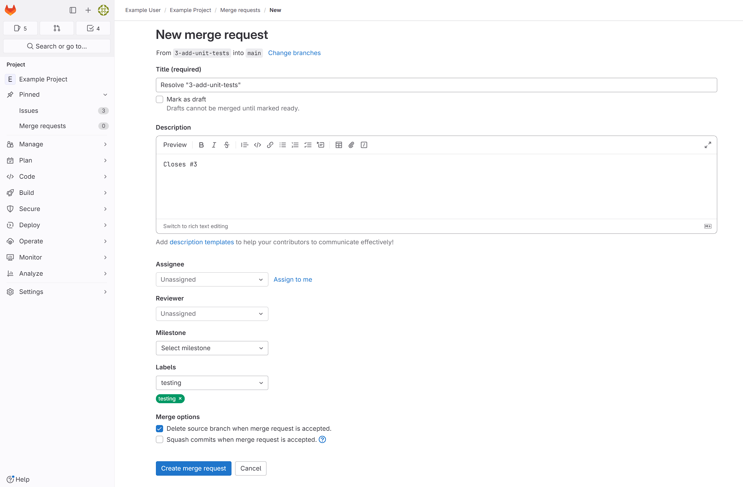
Merge-Requests

Slide 48
Merge-Requests
Draft – Merge Request ist für andere Personen einsehbar, kann aber noch nicht gemerged werden
Assignee – Zugewiesene Person, die für den Merge-Request bzw. für das Einpflegen der Änderungen zuständig ist
Reviewer – Person(en), die die Änderungen reviewen und durch einen Approve bestätigen können. Approves können als verpflichtend sowie als Optional eingestellt werden
Milestone – Zugehöriger Milestone
Labels – Dienen zur Kategorisierung und Einordnung des MR
Merge Options
Delete Source Branch ➔ Source Branch wird nach Durchführung des MR gelöscht
Squash Commits ➔ Commits des Source Branches werden gesquashed zum Target-Branch hinzugefügt

Slide 49
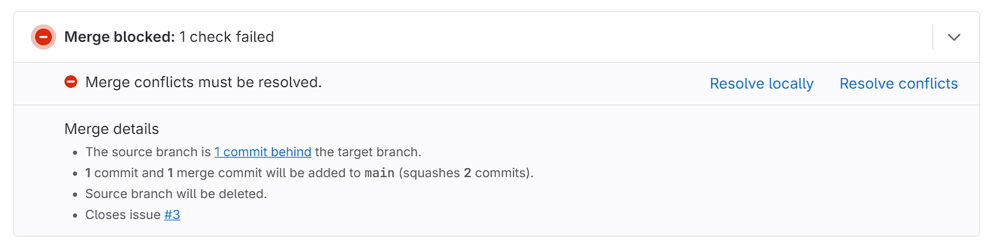
Merge-Requests
GitLab versucht durch Templates den MR bereits mit Informationen anzureichern
So führt die 3 beim Branch 3-add-unit-tests im vorherigen Beispiel dazu, dass in die Beschreibung ein Closes #3 eingefügt wird und die Labels des Issues übernommen werden
Generelle Templates können als Datei unter .gitlab/merge_request_templates mittels Markdown in eine .md Datei gespeichert werden
Merge-Konflikte werden in der Übersicht angezeigt

Slide 50
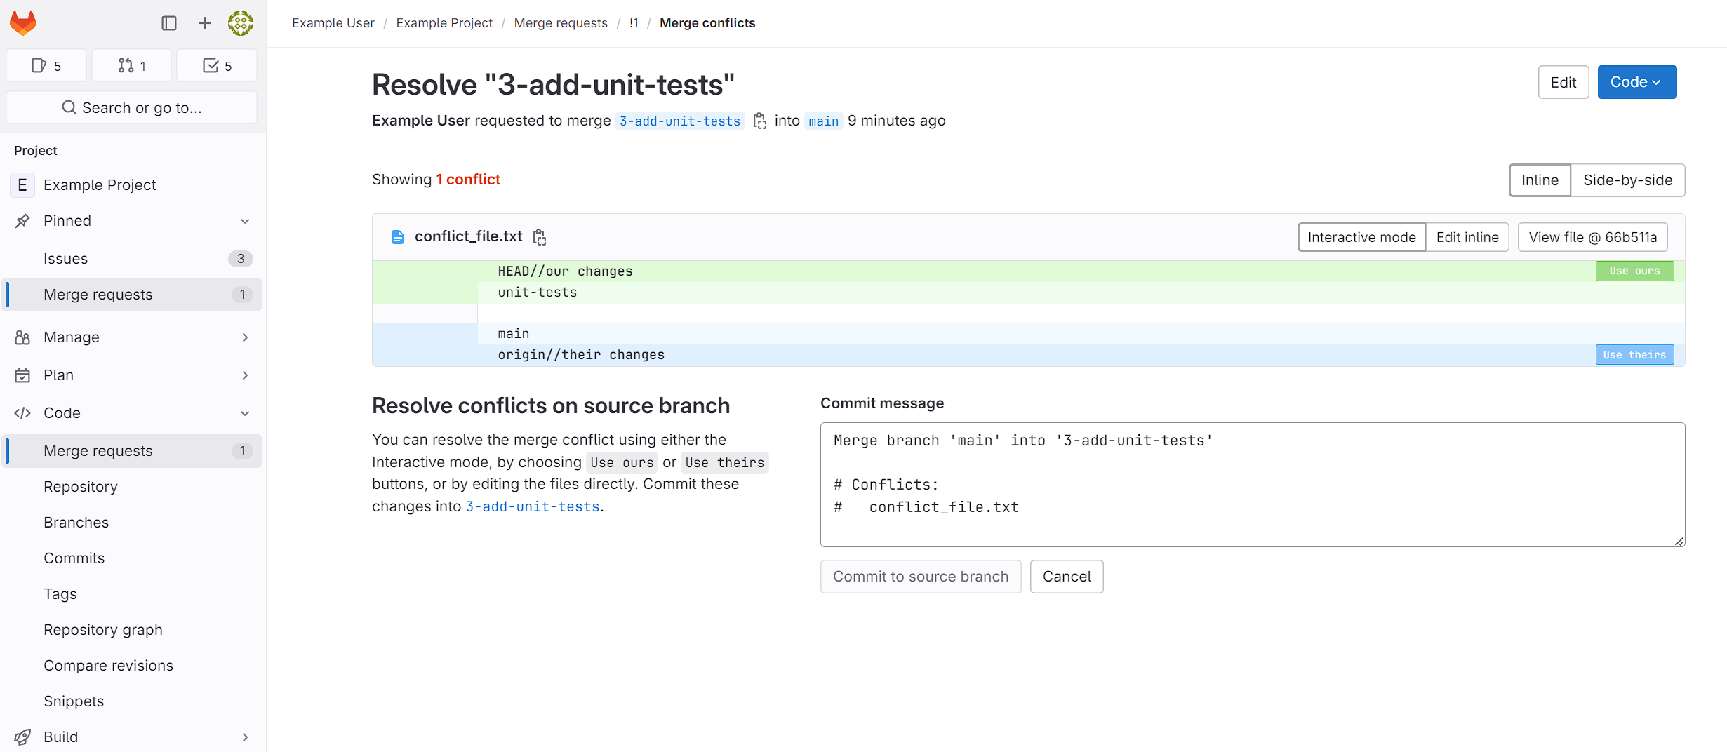
Merge-Requests
Auch bei Merge-Requests können, analog zu lokalen Konflikten, ebenfalls Merge-Konflikte auftreten
Kleinere Konflikte können über GitLab aufgelöst werden, größere müssen jedoch lokal behoben werden

Slide 51
Übung
GitLab

Slide 52
GitLab
Aufgabe 1: Neues Projekt erstellen
(Optional) Beim Arbeiten mit GitLab ist es sinnvoll, mittels SSH Keys auf Remote Repositories zuzugreifen, statt immer wieder Username und Passwort zu verwenden. Falls Sie noch keinen SSH Key in GitLab hinterlegt haben, so können Sie entweder die Anleitung aus GitLab nutzen oder dem Tutorial unter https://docs.gitlab.com/ee/user/ssh.html folgen.
Legen Sie ein neues privates Projekt Playground in Ihrem eigenen Bereich an, sodass nur Sie selbst Zugriff darauf haben. Achten Sie darauf, dass Sie das Repository mit einer Readme initialisieren, um dieses direkt klonen zu können.
Klonen Sie das Repository in ein lokales Verzeichnis auf Ihrem Rechner.

Slide 53
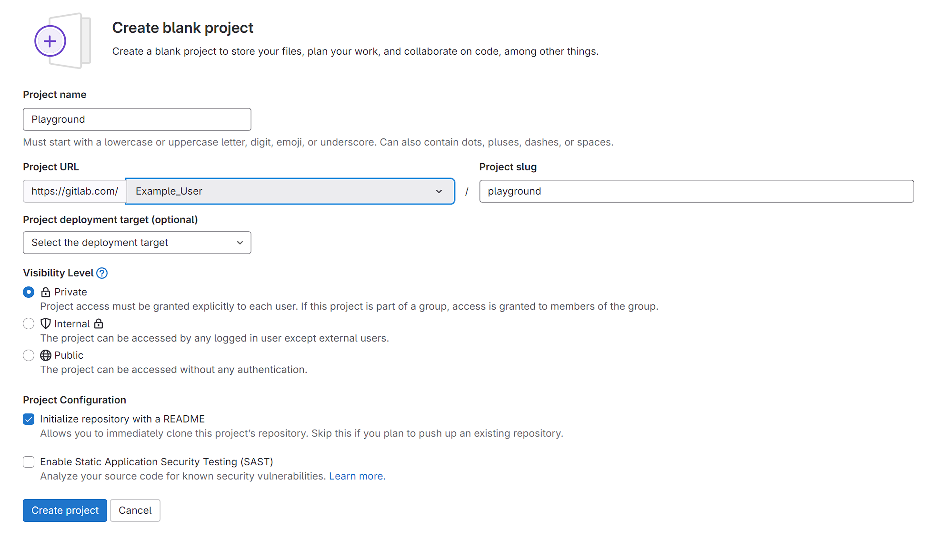
GitLab
Lösung Aufgabe 1: Neues Projekt erstellen

Slide 54
GitLab
Lösung Aufgabe 1: Neues Projekt erstellen
$ git clone git@gitlab.com:Example_User/playground.git Cloning into 'playground'... remote: Enumerating objects: 3, done. remote: Counting objects: 100% (3/3), done. remote: Compressing objects: 100% (2/2), done. remote: Total 3 (delta 0), reused 0 (delta 0), pack-reused 0 (from 0) Receiving objects: 100% (3/3), done.

Slide 55
GitLab
Hinweis:
Man kann grundsätzlich viele Änderungen am Projekt sowohl lokal als auch über die GitLab Weboberfläche vornehmen. Für gewöhnlich bearbeitet man eher selten Dateien in der GitLab Weboberfläche, sondern nimmt Änderungen lokal in einer IDE vor und pusht diese danach ins Remote Repository.
Um das Arbeiten mit mehreren Entwicklern im Projekt etwas nachzustellen, werden wir im Folgenden auch Änderungen über die Weboberfläche vornehmen, um damit Änderungen von anderen Entwicklern zu simulieren.
Dadurch lassen sich verschiedene Szenarien erzeugen, deren Behandlung wir an unserem lokalen Repository üben werden.

Slide 56
GitLab
Aufgabe 2: Erste Schritte im Repository
Navigieren Sie in einem Terminal in das neue geklonte Projekt auf Ihrem Rechner.
Mit dem Befehl git status können Sie Ihren aktuellen Stand abfragen. Sie sollten sich auf dem Branch main befinden, der sich auf demselben Stand wie origin/main befindet.
git status vergleicht nur den lokalen Remote Tracking Bereich mit Ihrem aktuellen Branch. Es gibt keinen Aufschluss darüber, ob remote neue Änderungen verfügbar sind. Nutzen Sie git fetch, um ihren lokalen Remote Tracking Bereich mit dem GitLab Repository zu synchronisieren. Es sollten keine neuen Änderungen verfügbar sein.

Slide 57
GitLab
Lösung Aufgabe 2: Erste Schritte im Repository
$ cd playground/ $ git status On branch main Your branch is up to date with 'origin/main'. nothing to commit, working tree clean
$ git fetch

Slide 58
GitLab
Aufgabe 3: Erste Datei hinzufügen
Legen Sie eine Datei random_numbers.sh an und füllen Sie diese mit dem folgenden Inhalt
#!/bin/bash
random_number=$(( RANDOM % 10 + 1 ))
if [ $random_number -lt 11 ]; then
echo "Number is less than 11"
fi
Committen Sie Ihre Änderungen auf dem main Branch.
Pushen Sie Ihre Änderungen ins Remote Repository. Vergewissern Sie sich über die Web-GUI, dass Ihr Push erfolgreich war.

Slide 59
GitLab
Lösung Aufgabe 3: Erste Datei hinzufügen
$ nano random_numbers.sh
$ git add random_numbers.sh $ git commit -m "Add random_numbers.sh" [main f7a7699] Add random_numbers.sh 1 file changed, 7 insertions(+) create mode 100644 random_numbers.sh
$ git push Enumerating objects: 4, done. Counting objects: 100% (4/4), done. Delta compression using up to 16 threads Compressing objects: 100% (3/3), done. Writing objects: 100% (3/3), 415 bytes | 415.00 KiB/s, done. Total 3 (delta 0), reused 0 (delta 0), pack-reused 0 To gitlab.com:Example_User/playground.git bb2df46..f7a7699 main -> main

Slide 60
GitLab
Aufgabe 4: Issue erstellen
Über das Issue Board in GitLab können Aufgaben definiert und an bestimmte Personen zugewiesen werden. Legen Sie im Issue Board ein neues Issue Add output if number greater than 5 an. Diese Aufgabe sollen Sie nun übernehmen, tragen Sie sich daher als Assignee ein.
GitLab bietet die Möglichkeit, aus Issues direkt Merge-Requests und Branches zu erstellen. Klicken Sie auf das Dropdown beim Button „Create merge request and branch“ und wählen Sie nur „Create branch“ aus. Erstellen Sie nun eine Branch, um die Änderungen für das Feature vorzunehmen.

Slide 61
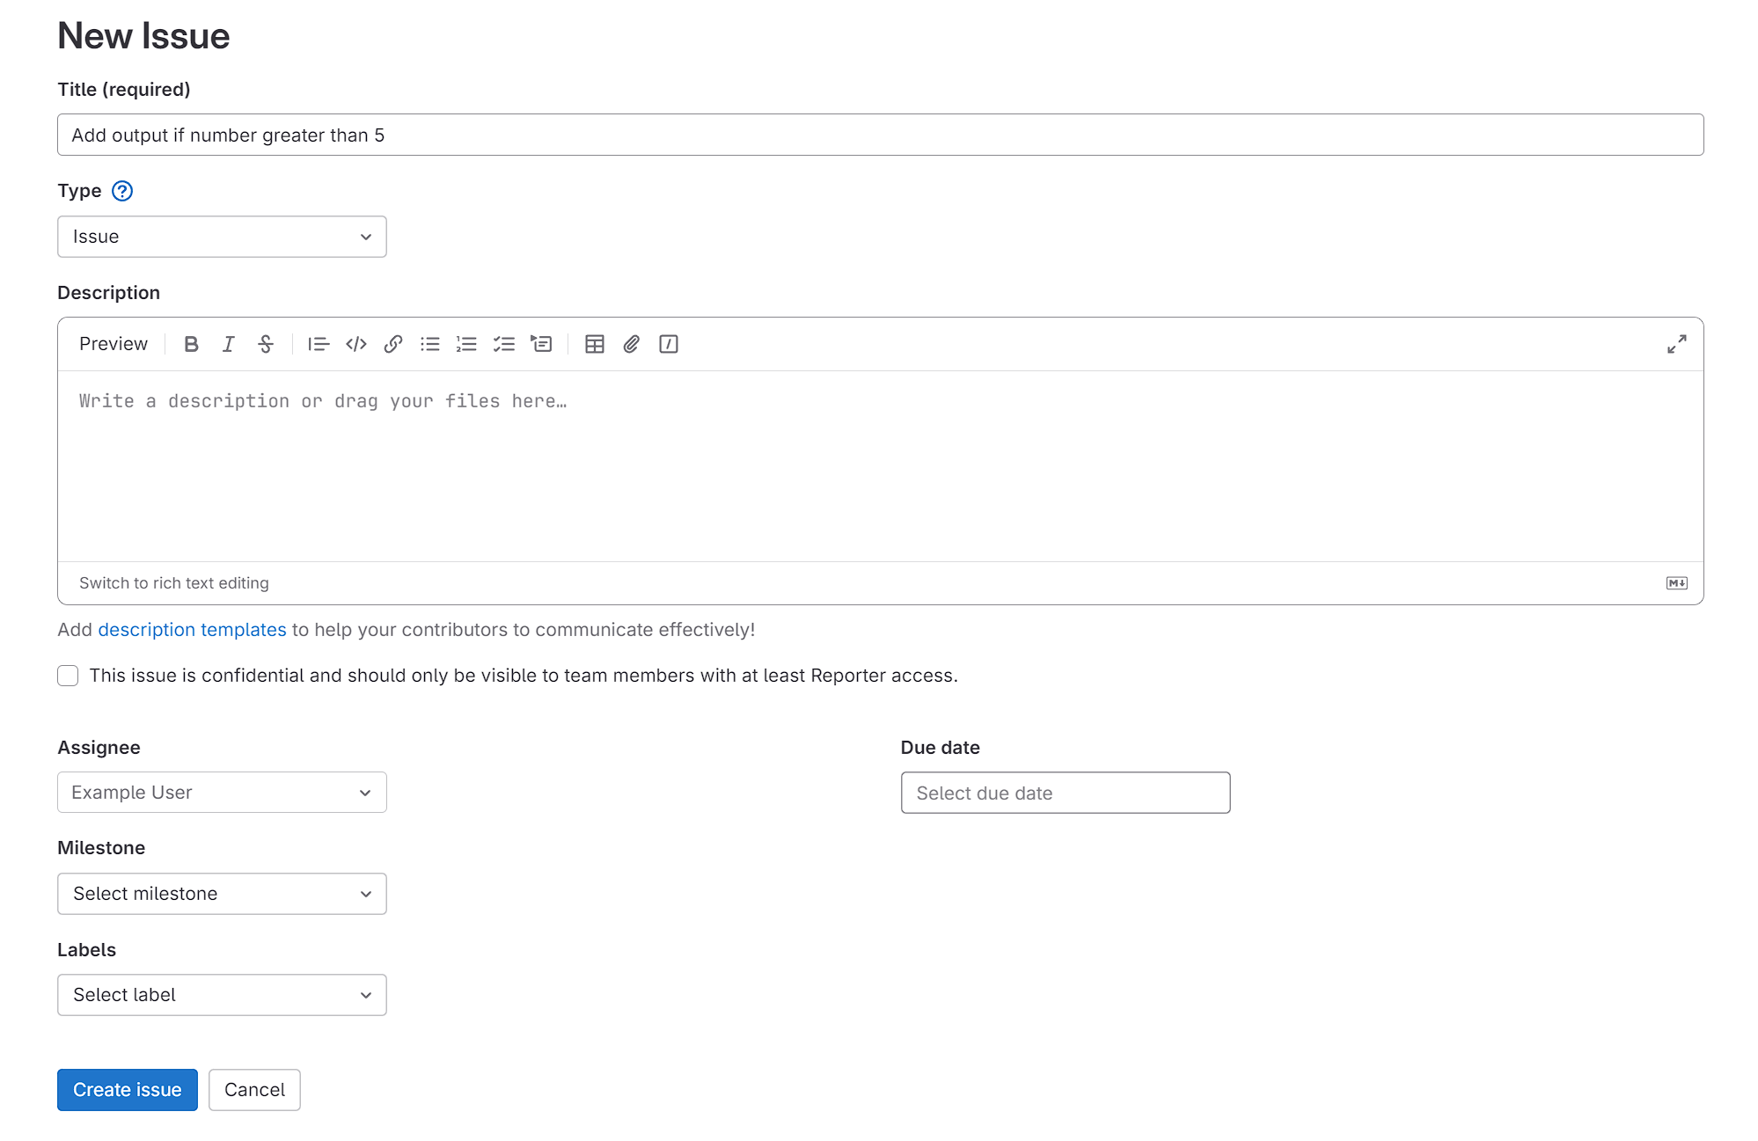
GitLab
Lösung Aufgabe 4: Issue erstellen

Slide 62
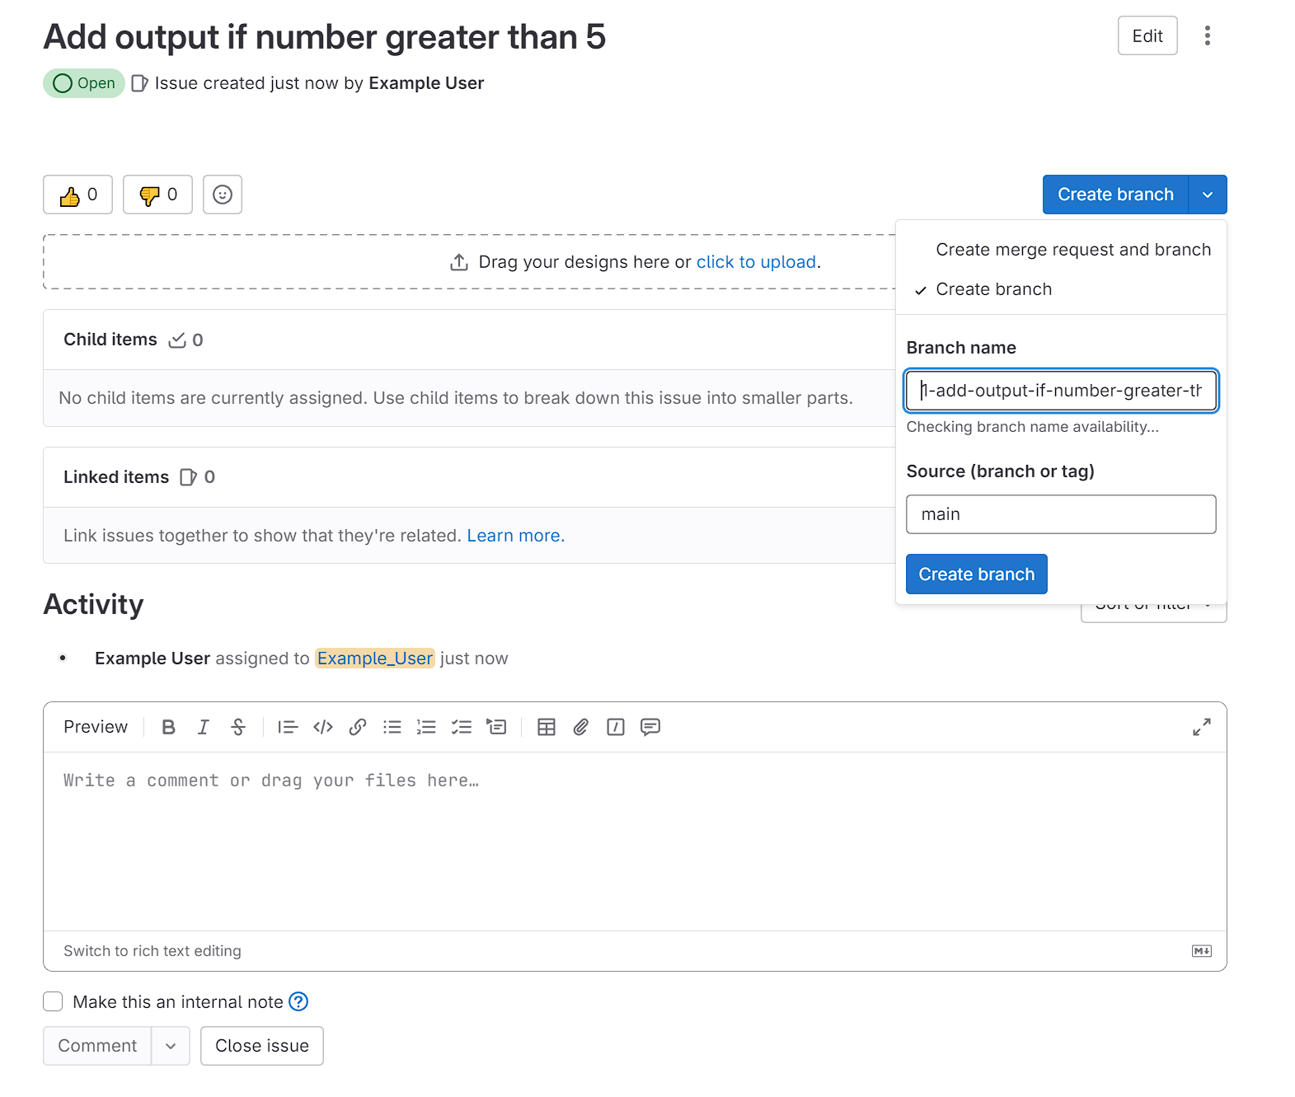
GitLab
Lösung Aufgabe 4: Issue erstellen

Slide 63
GitLab
Aufgabe 5: Lokale Änderungen
Führen Sie in Ihrem lokalen Repository den Befehl git status sowie git branch -a aus. Ihnen sollte der neu angelegte Branch aus GitLab nicht angezeigt werden, da Sie diesen erst vom Remote abrufen müssen.
Fetchen Sie alle Änderungen vom Remote. git branch -a sollte nun den neuen Branch anzeigen.
Wechseln Sie in den Feature Branch.
Öffnen Sie die random_numbers.sh Datei und nehmen Sie die geforderten Änderungen vor, indem Sie die Datei um ein weiteres if-Statement ergänzen, indem geprüft wird, ob die Zahl größer als 5 ist.
Committen Sie Ihre Änderungen und pushen Sie diese ins Repository.

Slide 64
GitLab
Lösung Aufgabe 5: Lokale Änderungen
$ git status On branch main Your branch is up to date with 'origin/main'. nothing to commit, working tree clean $ git branch -a * main remotes/origin/HEAD -> origin/main remotes/origin/main
$ git fetch From gitlab.com:Example_User/playground * [new branch] 1-add-output-if-number-greater-than-5 -> origin/1-add-output-if-number-greater-than-5 $ git branch -a * main remotes/origin/1-add-output-if-number-greater-than-5 remotes/origin/HEAD -> origin/main remotes/origin/main

Slide 65
GitLab
Lösung Aufgabe 5: Lokale Änderungen
$ git checkout 1-add-output-if-number-greater-than-5 Branch '1-add-output-if-number-greater-than-5' set up to track remote branch '1-add-output-if-number-greater-than-5' from 'origin'. Switched to a new branch '1-add-output-if-number-greater-than-5'
$ nano random_numbers.sh $ cat random_numbers.sh #!/bin/bash random_number=$(( RANDOM % 10 + 1 )) if [ $random_number -lt 11 ]; then echo "Number is less than 11" fi if [ $random_number -gt 11 ]; then echo "Number is greater than 5" fi

Slide 66
GitLab
Lösung Aufgabe 5: Lokale Änderungen
$ git add random_numbers.sh $ git commit -m "Add output if greater 5" [1-add-output-if-number-greater-than-5 be535e7] Add output if greater 5 1 file changed, 3 insertions(+) $ git push Enumerating objects: 5, done. Counting objects: 100% (5/5), done. Delta compression using up to 16 threads Compressing objects: 100% (3/3), done. Writing objects: 100% (3/3), 433 bytes | 433.00 KiB/s, done. Total 3 (delta 0), reused 0 (delta 0), pack-reused 0 remote: remote: To create a merge request for 1-add-output-if-number-greater-than-5, visit: remote: https://gitlab.com/Example_User/playground/-/merge_requests/new?merge_request%5Bsource_branch%5D=1-add-output-if-number-greater-than-5 remote: To gitlab.com:Example_User/playground.git f7a7699..be535e7 1-add-output-if-number-greater-than-5 -> 1-add-output-if-number-greater-than-5

Slide 67
GitLab
Aufgabe 6: Merge Request
Nun wollen wir unsere Änderungen des Features in den main Branch übernehmen. Lokal würde man den Feature Branch in den main Branch mergen. Der Ablauf bei GitLab ist funktional sehr ähnlich, erweitert jedoch das reine Merging um einige Aspekte.
Navigieren Sie über die Sidebar in der GitLab Web-GUI auf den Punkt Merge Requests.
Erstellen Sie einen neuen Merge-Request, um Ihren Feature Branch in den main Branch zu mergen. Weisen Sie sich als Assignee und Reviewer zu (normalerweise würde man logischerweise jemand anderen als Reviewer eintragen).
Im Merge-Request haben Sie oben die Option, sich Commits und Changes anzuschauen. Reviewen Sie Ihre Änderungen und approven Sie den Merge-Request.

Slide 68
GitLab
Aufgabe 6: Merge Request
Mergen Sie nun den Merge Request mit der Option „Delete source branch“ und verifizieren Sie, dass die Änderungen auf dem main Branch vorhanden sind.
Löschen Sie Ihren lokalen Branch, da dieser abgeschlossen ist und keine Verwendung mehr besitzt.

Slide 69
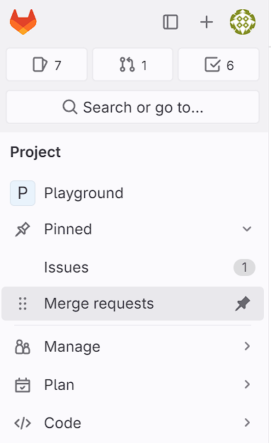
GitLab
Lösung Aufgabe 6: Merge Request

Slide 70
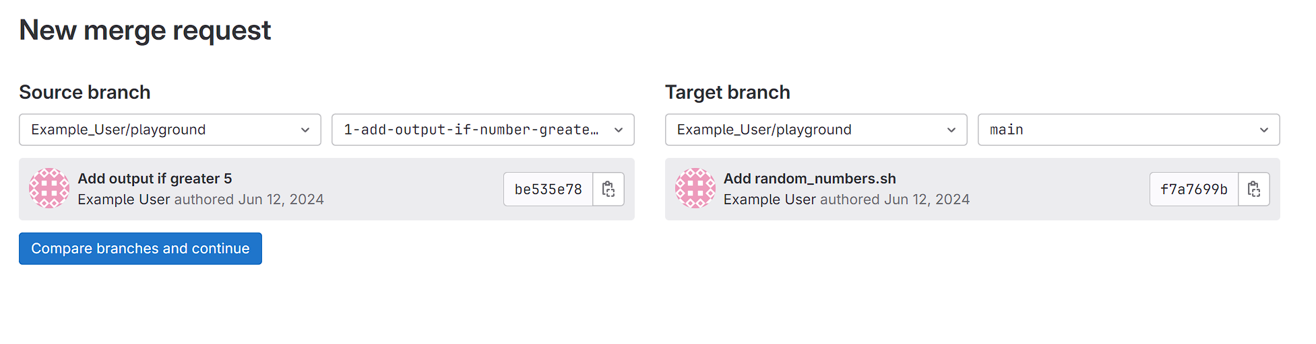
GitLab
Lösung Aufgabe 6: Merge Request

Slide 71
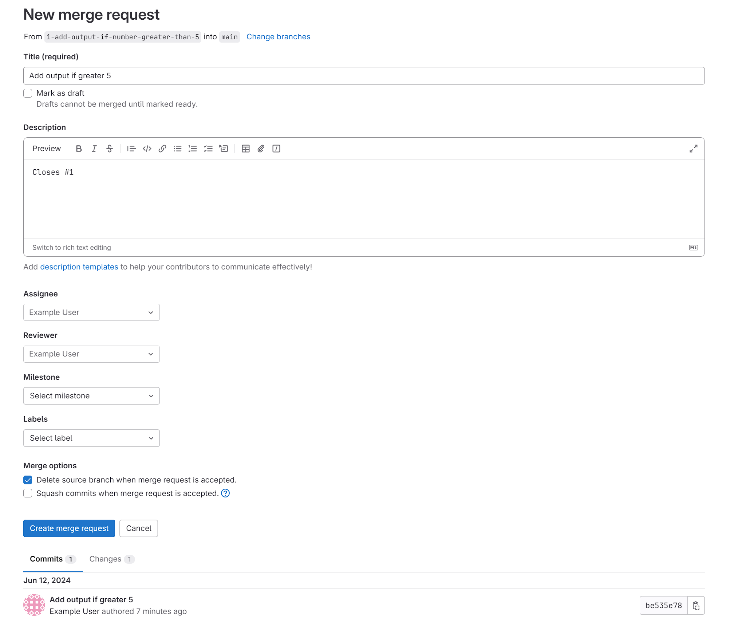
GitLab
Lösung Aufgabe 6: Merge Request

Slide 72
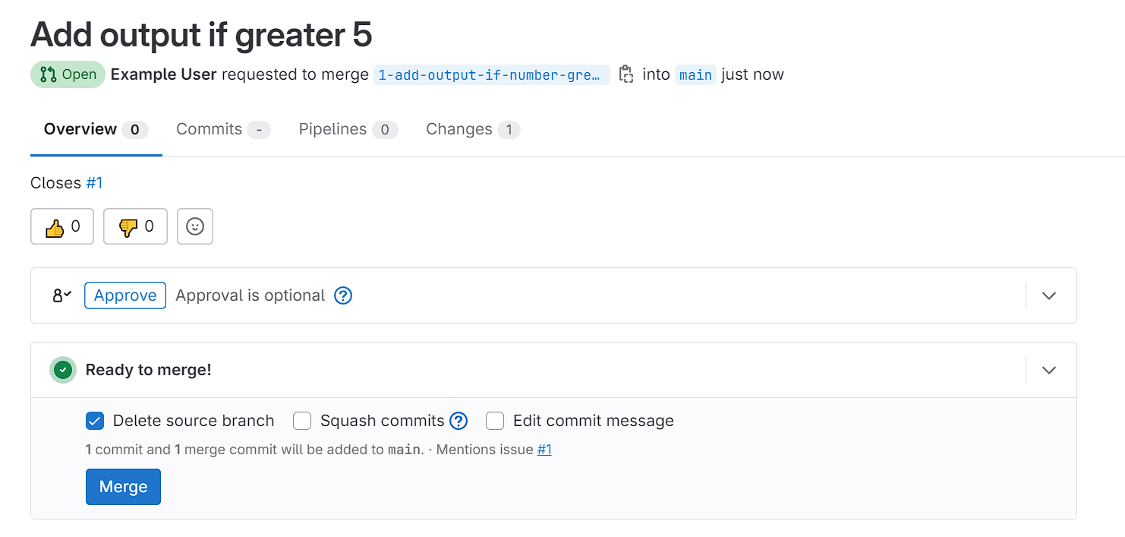
GitLab
Lösung Aufgabe 6: Merge Request

Slide 73
GitLab
Lösung Aufgabe 6: Merge Request

Slide 74
GitLab
Lösung Aufgabe 6: Merge Request
$ git checkout main Switched to branch 'main' Your branch is up to date with 'origin/main'. $ git pull remote: Enumerating objects: 1, done. remote: Counting objects: 100% (1/1), done. remote: Total 1 (delta 0), reused 0 (delta 0), pack-reused 0 (from 0) Unpacking objects: 100% (1/1), 294 bytes | 294.00 KiB/s, done. From gitlab.com:Example_User/playground f7a7699..fc1edde main -> origin/main Updating f7a7699..fc1edde Fast-forward random_numbers.sh | 3 +++ 1 file changed, 3 insertions(+) $ git branch -d 1-add-output-if-number-greater-than-5 Deleted branch 1-add-output-if-number-greater-than-5 (was be535e7).

Slide 75
GitLab
Aufgabe 7: Rebase von lokalen Branches
Nun wollen wir ein Rebase nutzen, um Remote Änderungen in unseren lokalen Branch zu integrieren.
Erstellen Sie ein neues Issue Add output if number is maximum. Dabei soll eine Ausgabe erfolgen, wenn die Random Nummer die größtmögliche Zahl ist.
Man muss nicht zwingend den Branch aus einem Issue heraus erstellen. Legen Sie dieses Mal lokal einen Branch 2-add-output-if-max an und führen Sie die notwendigen Änderungen durch.
Committen Sie Ihre Änderungen und pushen Sie diese zum Remote Repository.

Slide 76
GitLab
Aufgabe 7: Rebase von lokalen Branches
In der Zwischenzeit hat ein Kollege die Aufgabe bekommen, den Zahlenbereich von 10 auf 1000 zu erhöhen. Um die parallelen Änderungen von Ihm zu simulieren, führen wir diese über die Web-GUI durch. Ein zugehöriges Issue bzw. einen Branch überspringen wir zur Simplifizierung.
Hinweis: Ein gemeinsames Arbeiten über eine Datei sollte im Optimalfall vermieden werden, um Konflikte zu vermeiden.
Ändern Sie über GitLab den Random Number Bereich auf 1000 und committen Sie die Datei direkt aus dem Editor auf den main Branch.
Um im lokalen Repository die Änderungen zu übernehmen, müssen Sie den main Branch updaten. Wechseln Sie dazu in diesen und verwenden Sie git pull, um diese in Ihren lokalen main Branch zu übernehmen.

Slide 77
GitLab
Aufgabe 7: Rebase von lokalen Branches
Um die Änderungen nun auch in den Feature Branch zu übernehmen, müssen Sie in den Feature Branch wechseln und dort auf den main Branch rebasen.
Rebasen Sie Ihren Feature Branch auf den main Branch. Dabei sollten keine Konflikte auftreten, da sich die betreffenden Zeilen bei Ihnen nicht geändert haben.
Passen Sie Ihre Ausgabe bezüglich der Random Number an und committen Sie Ihre Änderungen.
Versuchen Sie Ihren Branch zum Remote zu pushen. GitLab wird hierbei den Push wegen nicht zueinander passenden Commit-Historien ablehnen. Pushen Sie daher Ihren Branch mit der Option --force.

Slide 78
GitLab
Aufgabe 7: Rebase von lokalen Branches
Wichtig: --force bewirkt, dass der Remote Branch durch die lokale Version überschrieben wird. Falls andere Entwickler auf diesem Branch arbeiten würden, so könnten Sie weder push noch pull auf diesem ausführen, da die Commit-Historien nicht vereinbar sind. Ihre Branches wären damit kaputt und müssten komplett neu vom Remote abgerufen werden. Daher niemals auf Public Branches rebasen!

Slide 79
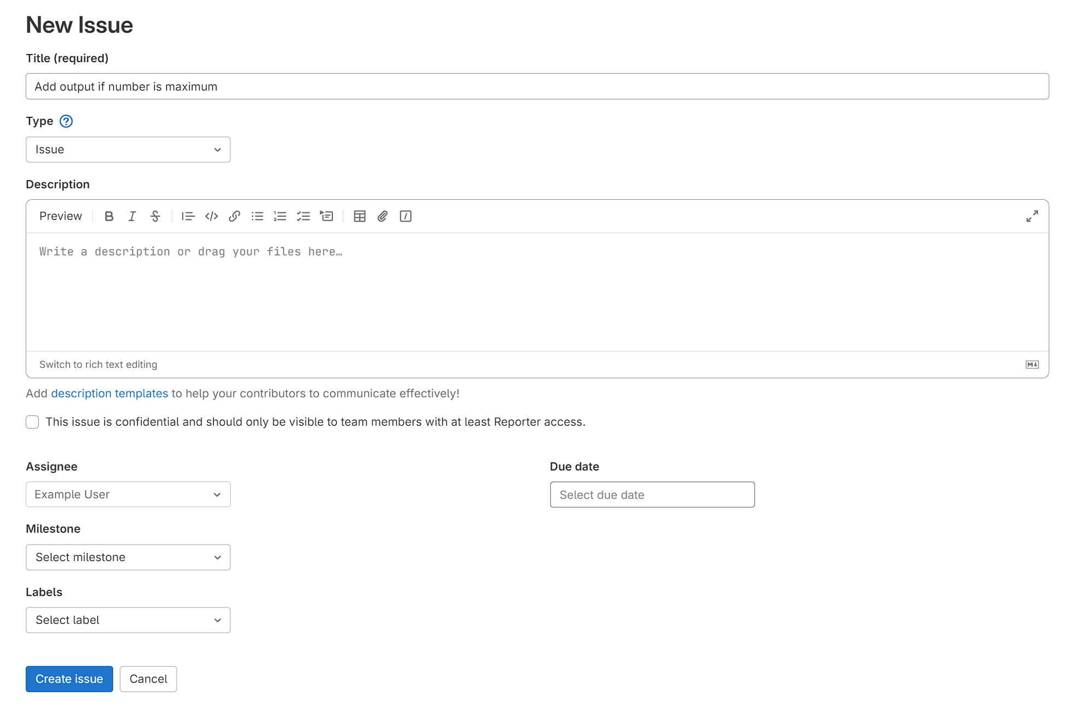
GitLab
Lösung Aufgabe 7: Rebase von lokalen Branches

Slide 80
GitLab
Lösung Aufgabe 7: Rebase von lokalen Branches
$ nano random_numbers.sh $ cat random_numbers.sh #!/bin/bash random_number=$(( RANDOM % 10 + 1 )) if [ $random_number -lt 11 ]; then echo "Number is less than 11" fi if [ $random_number -gt 11 ]; then echo "Number is greater than 5" fi if [ $random_number -eq 10 ]; then echo "Number is maximum value" fi

Slide 81
GitLab
Lösung Aufgabe 7: Rebase von lokalen Branches
$ git add random_numbers.sh $ git commit -m "Add max output" [2-add-output-if-max ba27310] Add max output 1 file changed, 4 insertions(+) $ git push -u origin 2-add-output-if-max Enumerating objects: 5, done. ... To gitlab.com:Example_User/playground.git * [new branch] 2-add-output-if-max -> 2-add-output-if-max Branch '2-add-output-if-max' set up to track remote branch '2-add-output-if-max' from 'origin'.

Slide 82
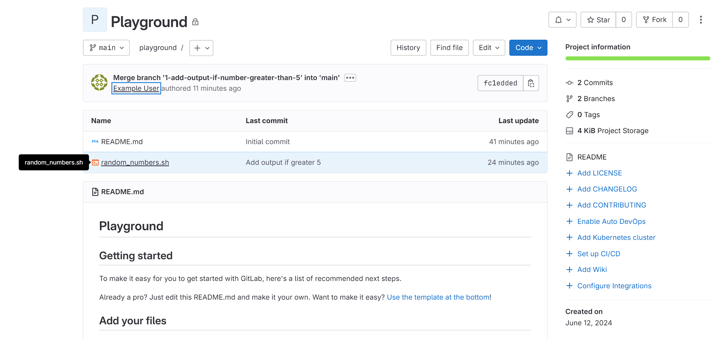
GitLab
Lösung Aufgabe 7: Rebase von lokalen Branches

Slide 83
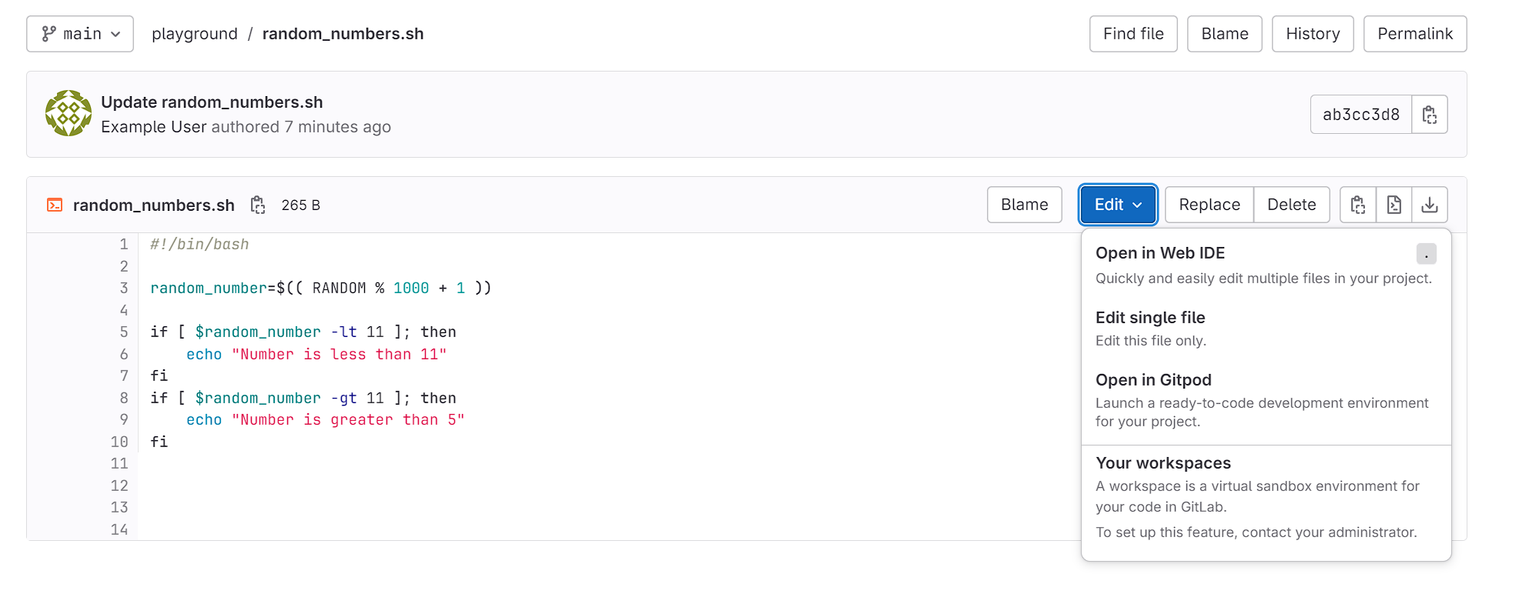
GitLab
Lösung Aufgabe 7: Rebase von lokalen Branches

Slide 84
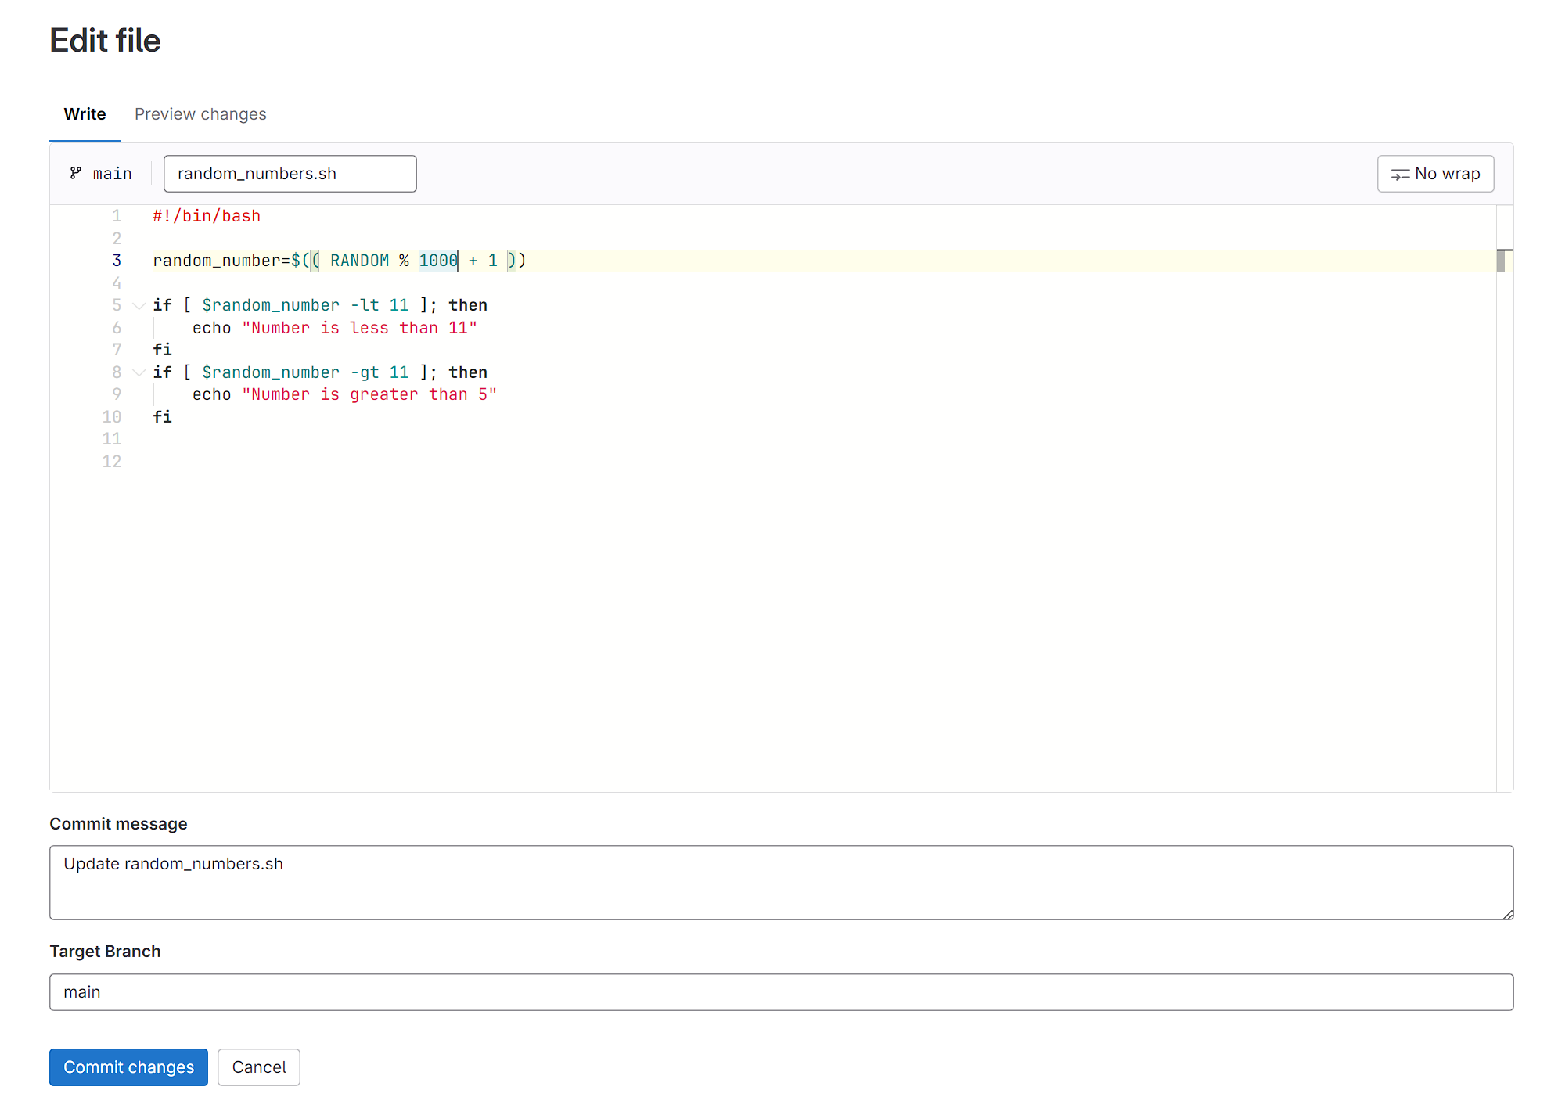
GitLab
Lösung Aufgabe 7: Rebase von lokalen Branches

Slide 85
GitLab
Lösung Aufgabe 7: Rebase von lokalen Branches
$ git checkout main Switched to branch 'main' Your branch is up to date with 'origin/main'. $ git pull remote: Enumerating objects: 5, done. remote: Counting objects: 100% (5/5), done. remote: Compressing objects: 100% (3/3), done. remote: Total 3 (delta 1), reused 0 (delta 0), pack-reused 0 (from 0) Unpacking objects: 100% (3/3), 320 bytes | 320.00 KiB/s, done. From gitlab.com:Example_User/playground fc1edde..7ddba00 main -> origin/main Updating fc1edde..7ddba00 Fast-forward random_numbers.sh | 2 +- 1 file changed, 1 insertion(+), 1 deletion(-)

Slide 86
GitLab
Lösung Aufgabe 7: Rebase von lokalen Branches
$ git checkout 2-add-output-if-max Switched to branch '2-add-output-if-max' Your branch is up to date with 'origin/2-add-output-if-max'.
$ git rebase main Successfully rebased and updated refs/heads/2-add-output-if-max.

Slide 87
GitLab
Lösung Aufgabe 7: Rebase von lokalen Branches
$ nano random_numbers.sh $ cat random_numbers.sh #!/bin/bash random_number=$(( RANDOM % 1000 + 1 )) if [ $random_number -lt 11 ]; then echo "Number is less than 11" fi if [ $random_number -gt 11 ]; then echo "Number is greater than 5" fi if [ $random_number -eq 1000 ]; then echo "Number is maximum value" fi $ git add random_numbers.sh $ git commit -m "Update max output" [2-add-output-if-max 610db3e] Update max output 1 file changed, 1 insertion(+), 1 deletion(-)

Slide 88
GitLab
Lösung Aufgabe 7: Rebase von lokalen Branches
$ git push --force Enumerating objects: 8, done. Counting objects: 100% (8/8), done. Delta compression using up to 16 threads Compressing objects: 100% (6/6), done. Writing objects: 100% (6/6), 670 bytes | 670.00 KiB/s, done. Total 6 (delta 2), reused 0 (delta 0), pack-reused 0 remote: remote: To create a merge request for 2-add-output-if-max, visit: remote: https://gitlab.com/Example_User/playground/-/merge_requests/new?merge_request%5Bsource_branch%5D=2-add-output-if-max remote: To gitlab.com:Example_User/playground.git + 4f455a1...610db3e 2-add-output-if-max -> 2-add-output-if-max (forced update)

Slide 89
GitLab
Aufgabe 8: Merge Konflikte
In dieser Aufgabe wollen wir uns das Auflösen von Merge-Konflikten anschauen.
Ein Kollege von Ihnen hat ebenfalls das Feature bezüglich Ausgabe bei maximaler Zahl umgesetzt und dieses schon in den main Branch integriert.
Simulieren Sie die Änderungen des Kollegen, indem Sie auch hier wieder über die Web-GUI direkt auf dem main Branch arbeiten. Kopieren Sie Ihre lokalen Änderungen bezüglich der Ausgabe und fügen sie diese über die Web-GUI in die random_numbers.sh Datei ein. Verändern Sie dabei die Konsolenausgabe, sodass sich die Änderungen unterscheiden.
Committen Sie Ihre Änderungen direkt auf main.

Slide 90
GitLab
Aufgabe 8: Merge-Konflikte
Stellen Sie für Ihren Feature Branch einen Merge Request. Nach der Erstellung sollte GitLab anzeigen, dass es Konflikte beim Mergen gibt.
Kleinere Konflikte lassen sich über die Web-GUI auflösen, größere Konflikte lassen sich nur lokal auflösen. Zur Übung lösen wir den Konflikt lokal auf.
Updaten Sie den main Branch auf den neusten Stand aus dem Remote Repository.
Lösen Sie die Konflikte nun, indem Sie entweder den main Branch in Ihren Feature Branch mergen oder indem Sie den Feature Branch auf den aktuellen Stand des main rebasen. Da Sie alleine auf ihrem Branch arbeiten, bietet sich auch hier ein Rebase an.
Lösen Sie den Konflikt, indem Sie sich für Ihre Ausgabe entscheiden.

Slide 91
GitLab
Aufgabe 8: Merge-Konflikte
Pushen Sie nach Auflösen des Konflikts Ihre Änderungen ins GitLab.
Der Merge-Request sollte nun ohne Konflikte umsetzbar sein. Mergen Sie Ihr Feature in den main Branch, um die Änderungen abzuschließen.

Slide 92
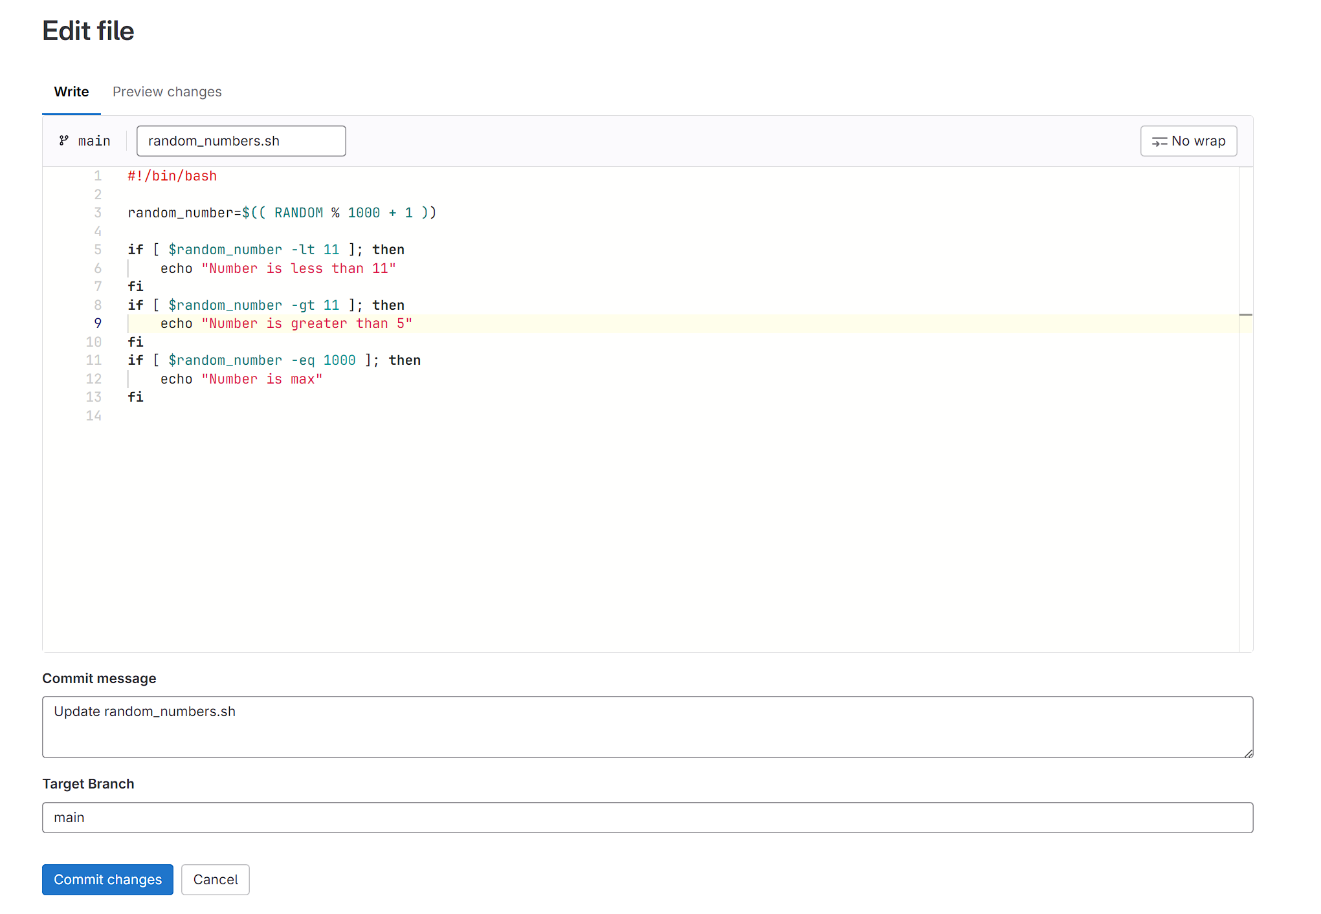
GitLab
Lösung Aufgabe 8: Merge Konflikte

Slide 93
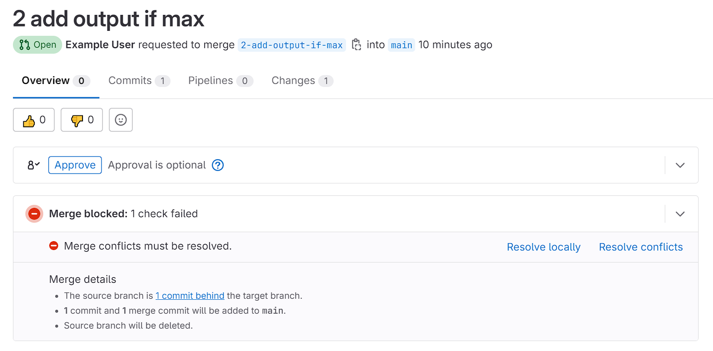
GitLab
Lösung Aufgabe 8: Merge Konflikte

Slide 94
GitLab
Lösung Aufgabe 8: Merge Konflikte
$ git checkout main Switched to branch 'main' Your branch is up to date with 'origin/main'. $ git pull remote: Enumerating objects: 3, done. ... From gitlab.com:Example_User/playground 7ddba00..ab3cc3d main -> origin/main Updating 7ddba00..ab3cc3d Fast-forward random_numbers.sh | 3 +++ 1 file changed, 3 insertions(+)

Slide 95
GitLab
Lösung Aufgabe 8: Merge Konflikte
$ git checkout 2-add-output-if-max Switched to branch '2-add-output-if-max' Your branch is up to date with 'origin/2-add-output-if-max'. $ git rebase main Auto-merging random_numbers.sh CONFLICT (content): Merge conflict in random_numbers.sh error: could not apply 241cba7... Update max output hint: Resolve all conflicts manually, mark them as resolved with hint: "git add/rm <conflicted_files>", then run "git rebase --continue". hint: You can instead skip this commit: run "git rebase --skip". hint: To abort and get back to the state before "git rebase", run "git rebase abort". Could not apply 241cba7... Update max output

Slide 96
GitLab
Lösung Aufgabe 8: Merge Konflikte
$ nano random_numbers.sh $ cat random_numbers.sh #!/bin/bash random_number=$(( RANDOM % 1000 + 1 )) if [ $random_number -lt 11 ]; then echo "Number is less than 11" fi if [ $random_number -gt 11 ]; then echo "Number is greater than 5" fi if [ $random_number -eq 1000 ]; then echo "Number is maximum value" fi $ git add random_numbers.sh $ git rebase --continue [detached HEAD 191992c] Update max output 1 file changed, 1 insertion(+), 1 deletion(-) Successfully rebased and updated refs/heads/2-add-output-if-max.

Slide 97
GitLab
Lösung Aufgabe 8: Merge Konflikte
$ git push --force Enumerating objects: 5, done. Counting objects: 100% (5/5), done. Delta compression using up to 16 threads Compressing objects: 100% (3/3), done. Writing objects: 100% (3/3), 356 bytes | 356.00 KiB/s, done. Total 3 (delta 1), reused 0 (delta 0), pack-reused 0 remote: remote: View merge request for 2-add-output-if-max: remote: https://gitlab.com/Example_User/playground/-/merge_requests/2 remote: To gitlab.com:Example_User/playground.git + 241cba7...191992c 2-add-output-if-max -> 2-add-output-if-max (forced update)

Slide 98
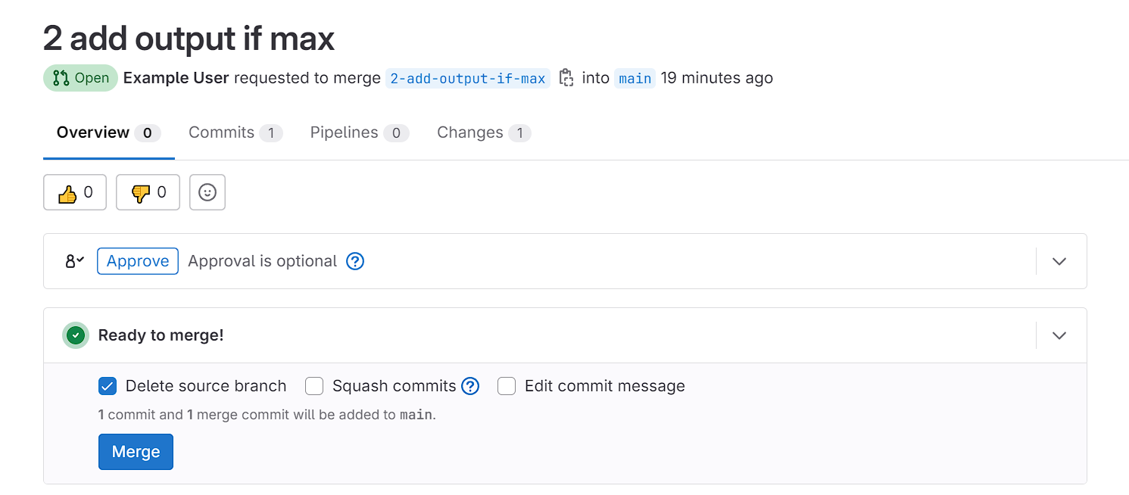
GitLab
Lösung Aufgabe 8: Merge Konflikte

